Slide 1
ILMIY AXBOROT RESURSLARI
Ilm-fanni rivojlantirish orqali biz mamlakatni rivojlantiramiz!

Slide 2
Tahliliy va ilmiy axborot xizmatlari markazi
Markazning asosiy maqsadi:
professor-o‘qituvchilar, doktorantlar, mustaqil talabgorlar, magistrantlar, yosh olimlar va tadqiqotchilarni ilmiy-tadqiqot faoliyati va dissertatsiyalar yozishda tezkor tahliliy ilmiy axborot ta’minoti va qo‘llab-quvvatlash, maslahat xizmatlarini ko‘rsatish.
Ma'lumot va axborot xizmatlari
Maslahatlar
Ilmiy reyting ko'rsatkichlarini aniqlash
Axborot ta'limini tashkil etish

Slide 3
Ilmiy ma'lumotlarni qidirish va tahlil qilishning zamonaviy usullari
Kursning maqsadlari:
Ilmiy ma'lumotlarni qidirish va tahlil qilishning zamonaviy usullarini o'rgatish
Naukometriya asoslarini va ilmiy jurnalni tanlashni o'rgatish
Ilmiy maqolalar chop etish orqali xalqaro standartlarni joriy etish
Kurs davomiyligi: 2-4 hafta

Slide 4
EBSCOhost ma’lumotlar bazalarida ishlash. Iqtisodiy ma'lumotlar bazalari

Slide 5
EBSCO haqida Mahsulotlar va xizmatlar
EBSCO resurslari quyidagi yo'nalishlardagi tadqiqotlar uchun ishlatiladi:
AKADEMIK SEKTOR
KORPORATIV SEKTORI
DAVLAT SEKTORI (AXBOROT SOHASI , MUDOFAA, TA'LIM VA BOSHQA SOHALARDA)
EBSCO dunyodagi etakchi agregator hisoblanadi
ENG YUQORI SIFATLI VA ISHONCHLI AXBOROT
Dunyo bo'ylab 98 000 nashriyot tashkilotlari bilan hamkorlik qiladi

Slide 6
EBSCOhost: ilmiy nufuzli jurnallardan foydalanish imkoniyati
EBSCOhost-da Scopus va Web of Science-da indeksatsiyadan o‘tgan to'liq matnli jurnallar boshqa axborot tashkilotlari taklif qila oladiganlardan ko'proq!
5100 + Scopus jurnallari
3100 + Web of Science jurnallari

Slide 7
EBSCO ma'lumotlar bazalari to'plami:
Academic Search Premier
Regional Business News
Business Source Premier
MasterFILE Premier
ERIC
GreenFILE
Art & Architecture Source
MEDLINE with Full Text
Science & Technology Collection
Education Research Complete
Legal Source
MasterFILE Premier
Library, Information Science & Technology Abstracts
European Views of the Americas: 1493 to 1750
OpenDissertations
eBook Collection (EBSCOhost)
eBook Academic Collection (EBSCOhost)
eBook Business Collection (EBSCOhost)
eBook Open Access (OA) Collection (EBSCOhost)

Slide 8
EBSCOhost platformasiga qanday qilib o'tish mumkin?
http://search.ebscohost.com/
Axborot-resurs markazidan
Uydan
Toshkent davlat iqtisodiyot universiteti
Login: s5120330
Parol: Research123!

Slide 10
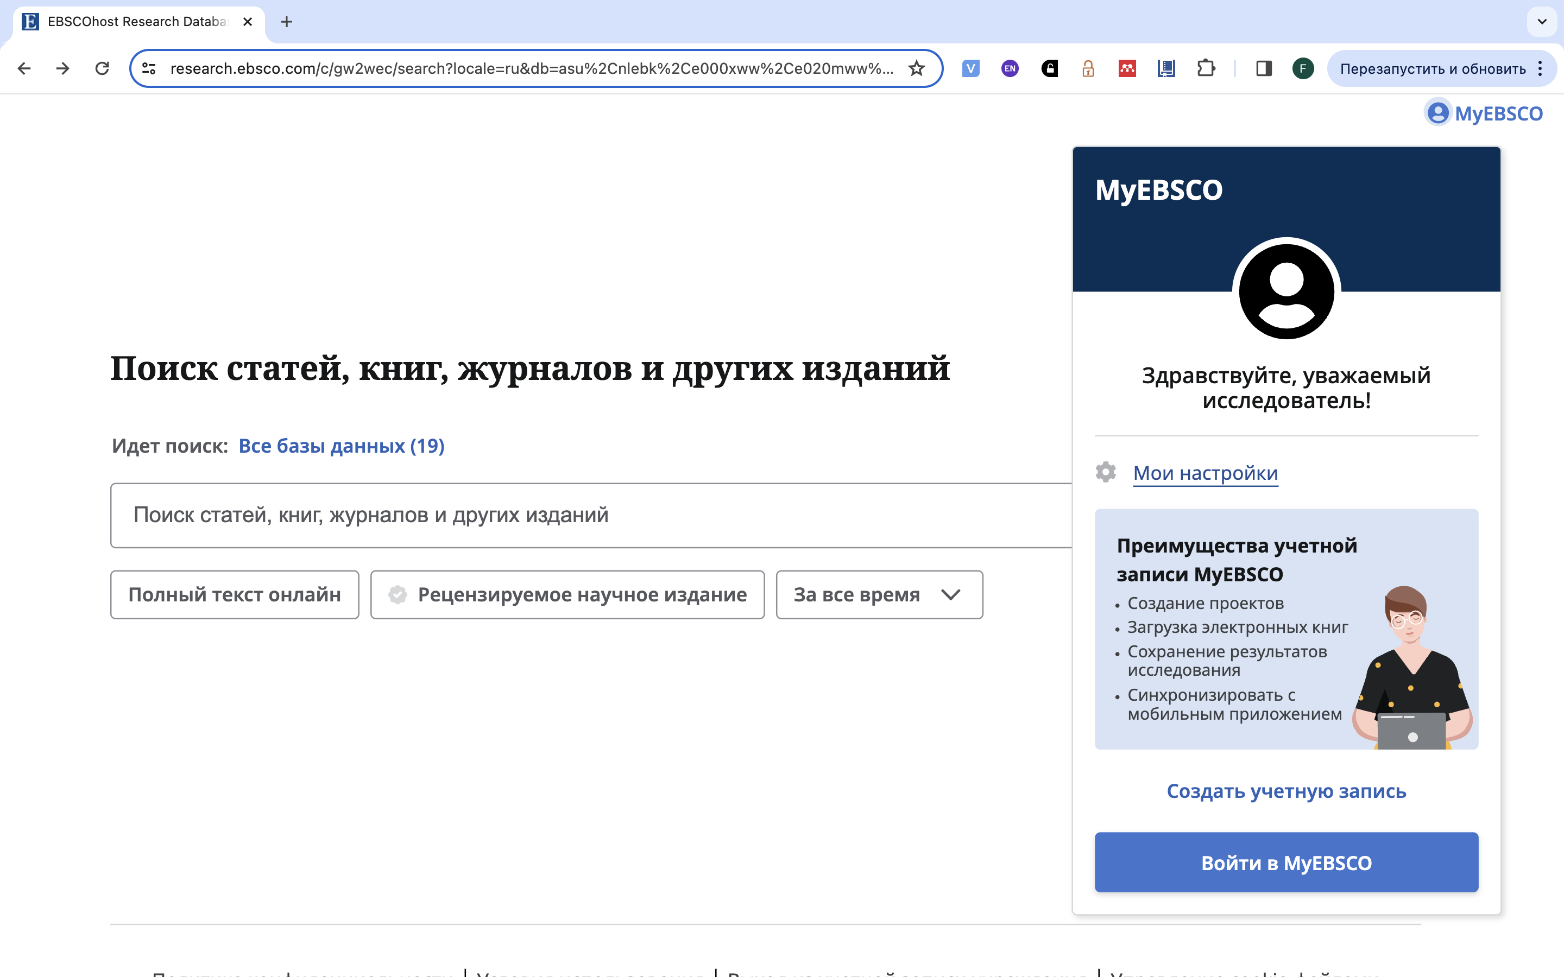

Slide 11
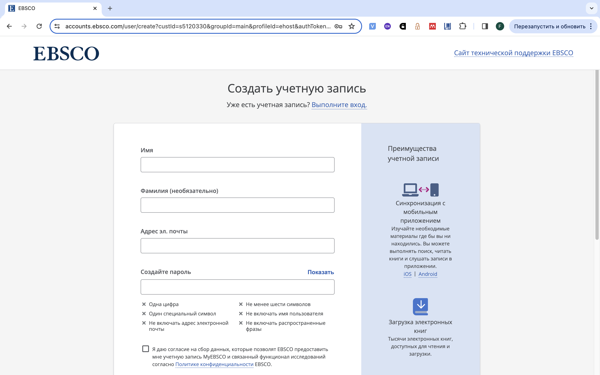

Slide 12
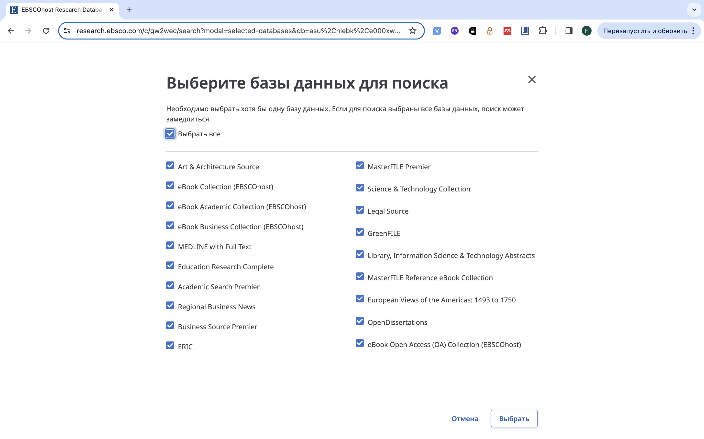
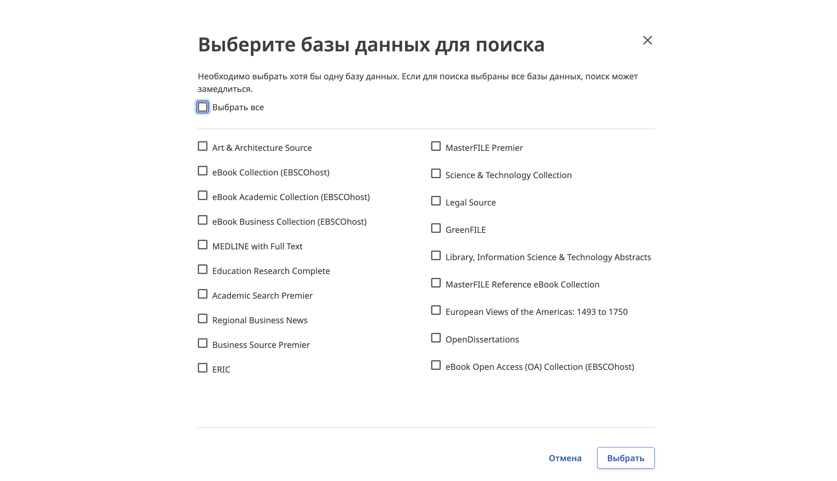

Slide 13
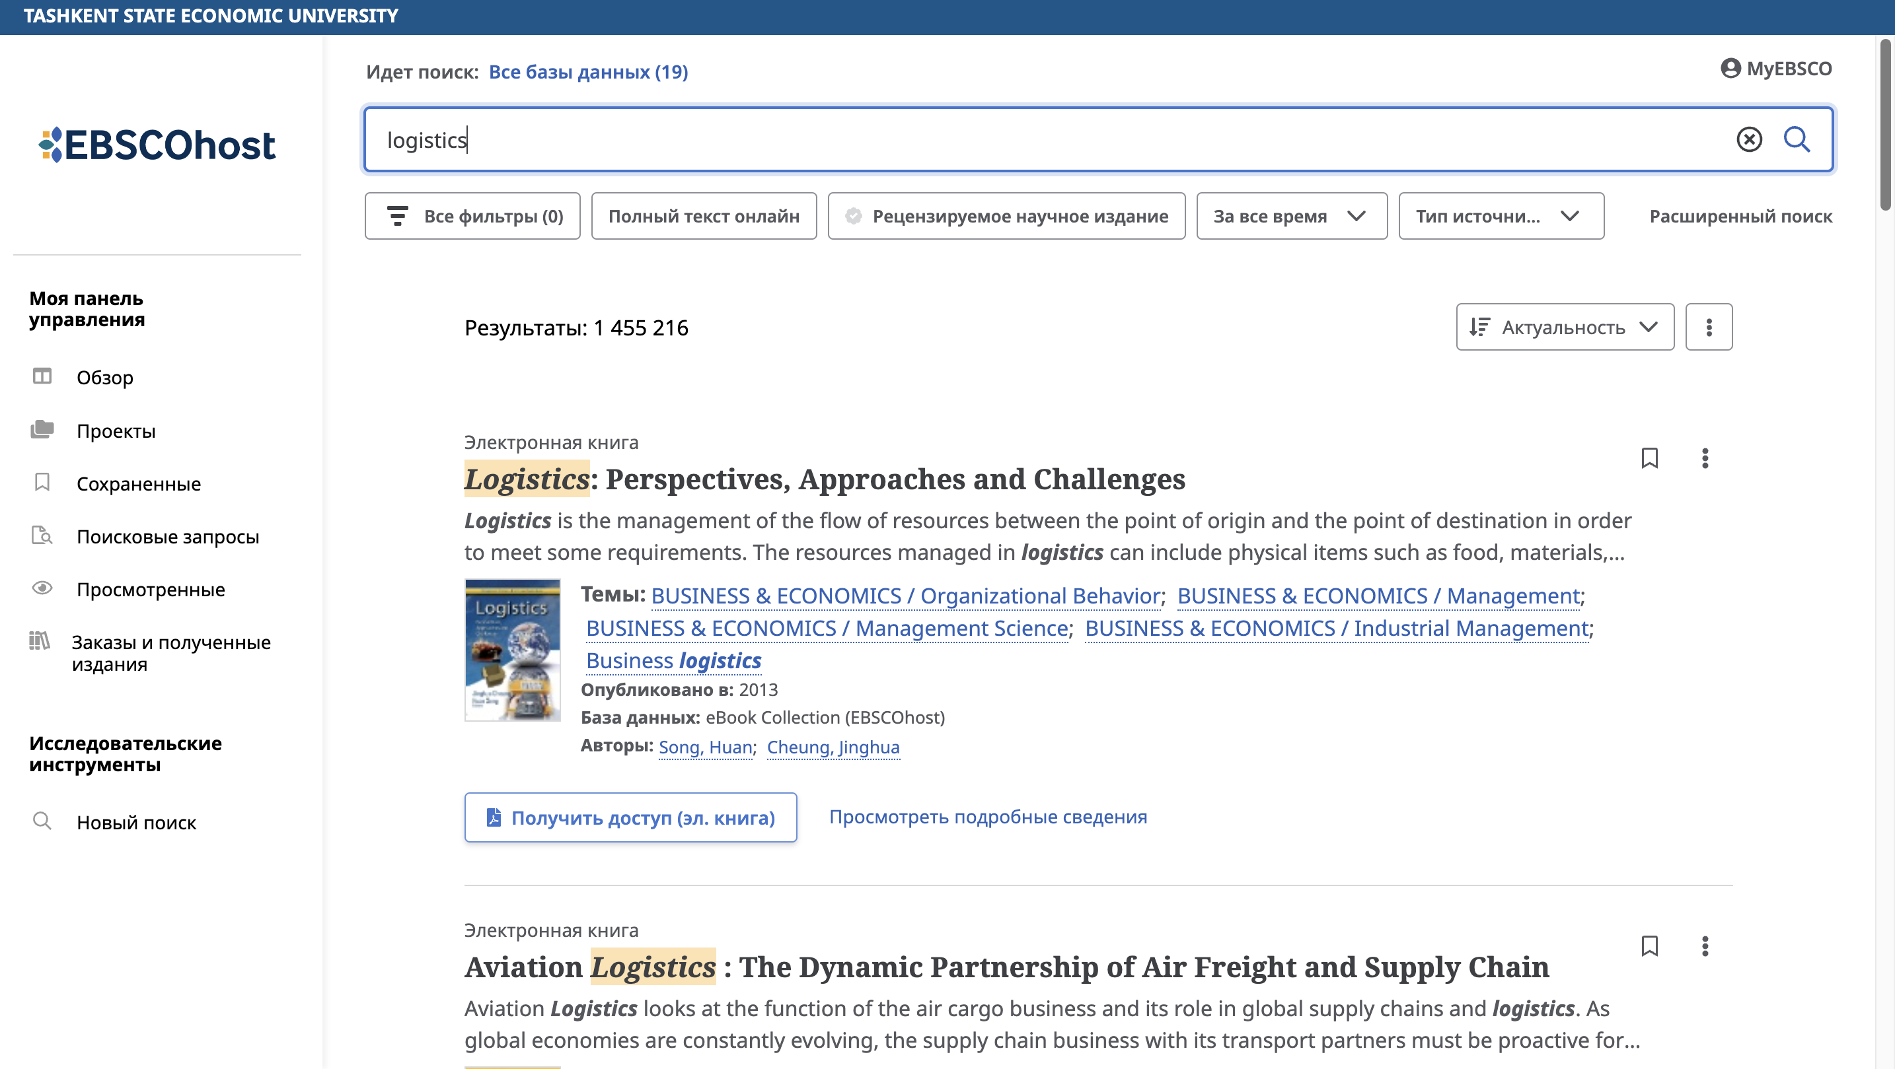

Slide 14
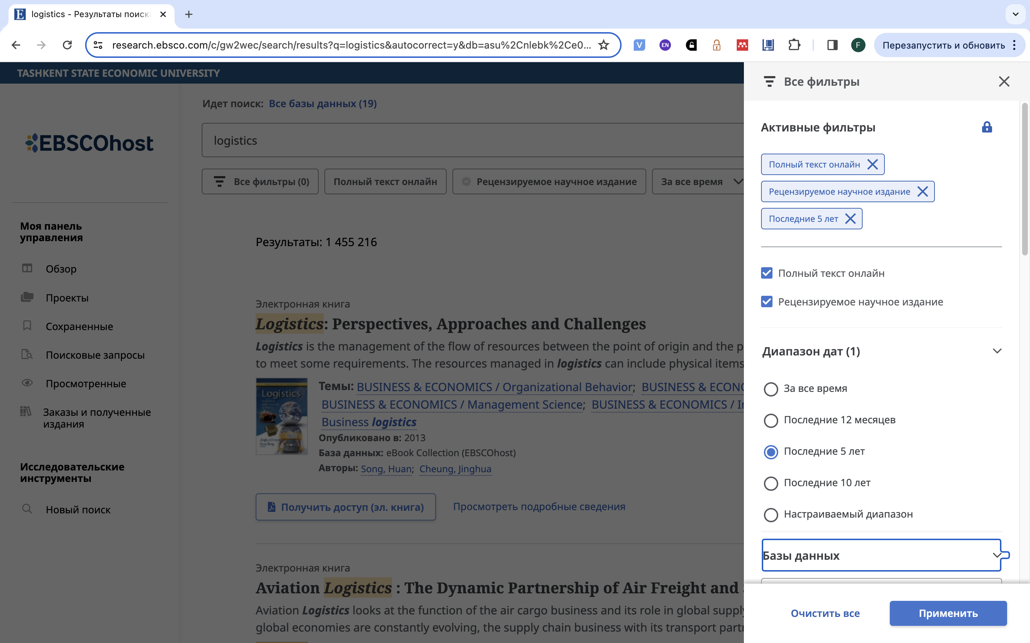

Slide 16
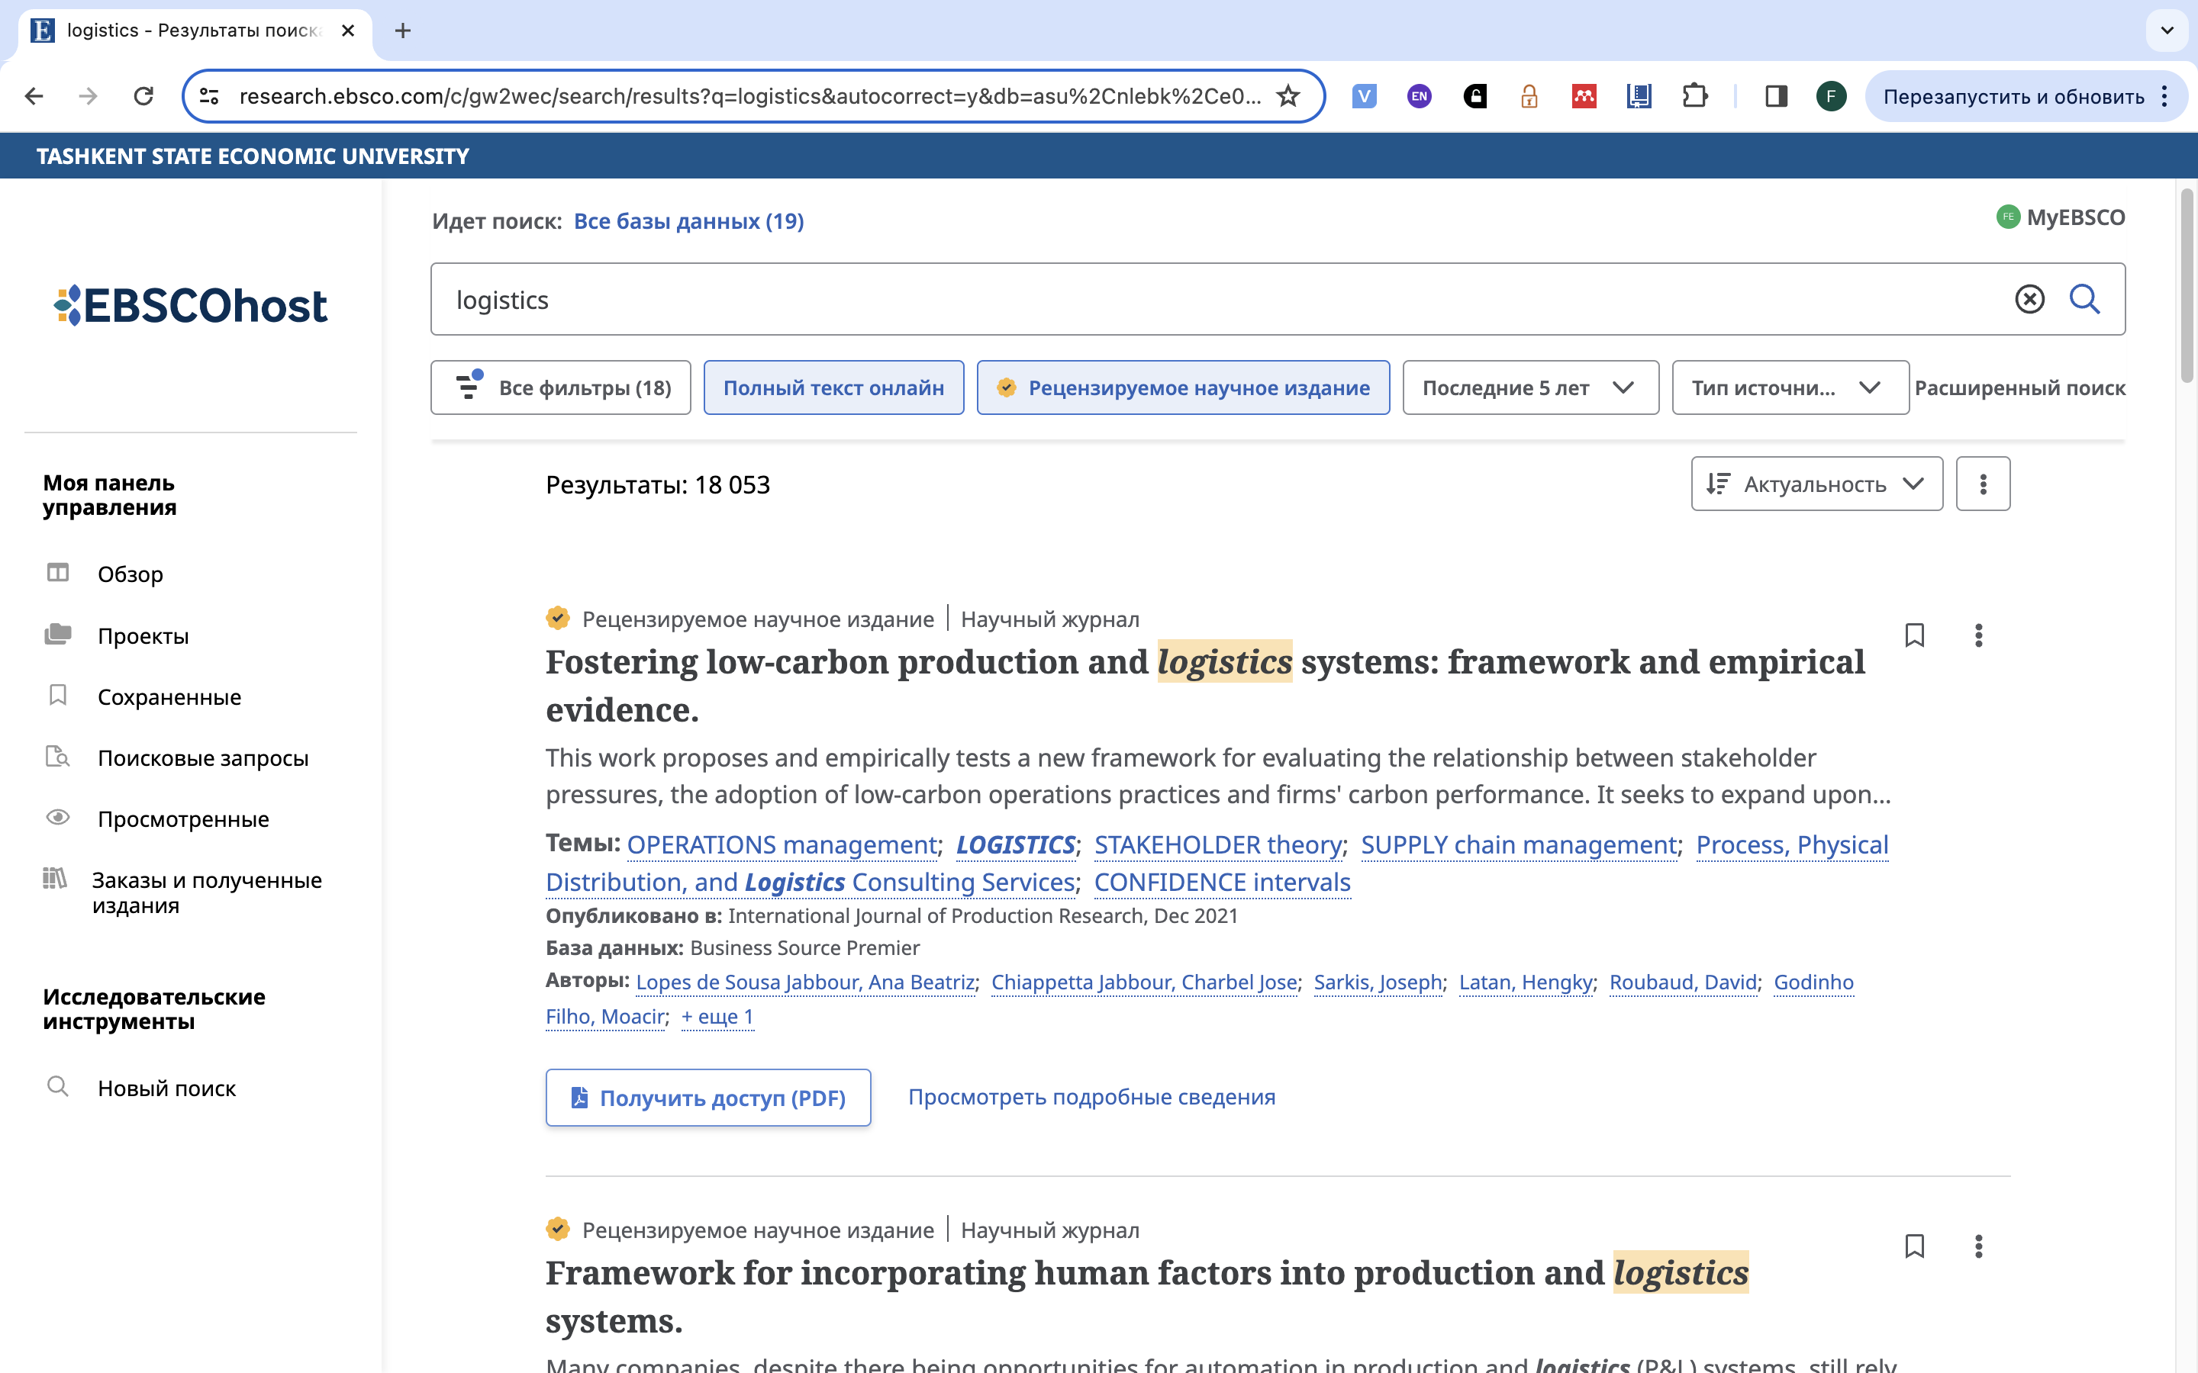

Slide 17
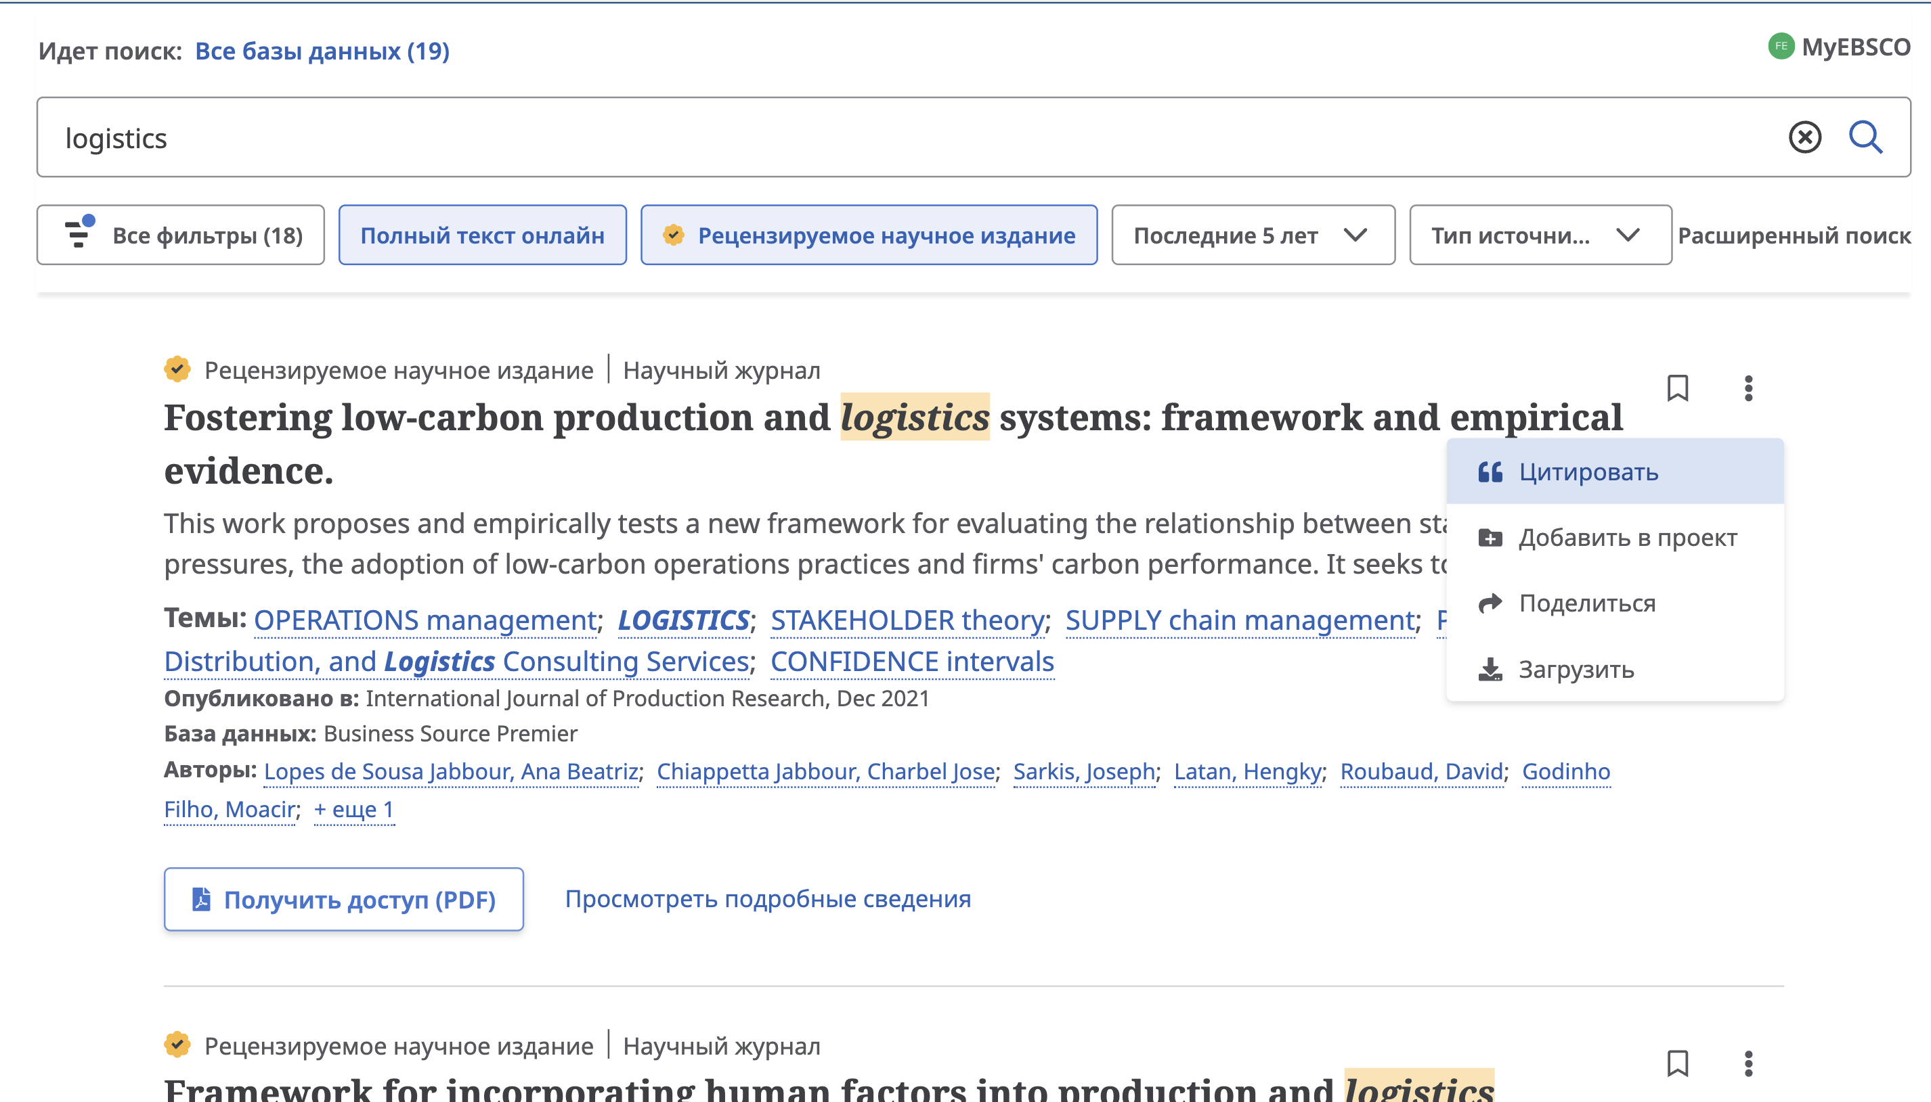

Slide 18
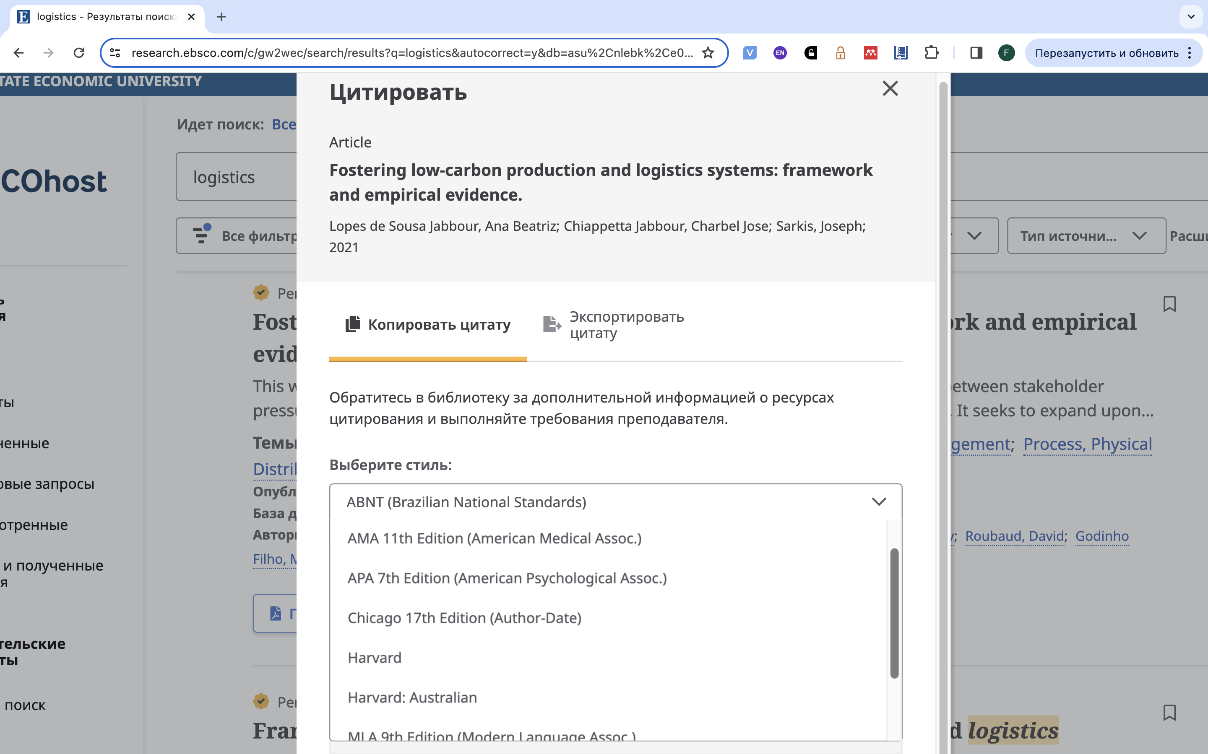

Slide 19
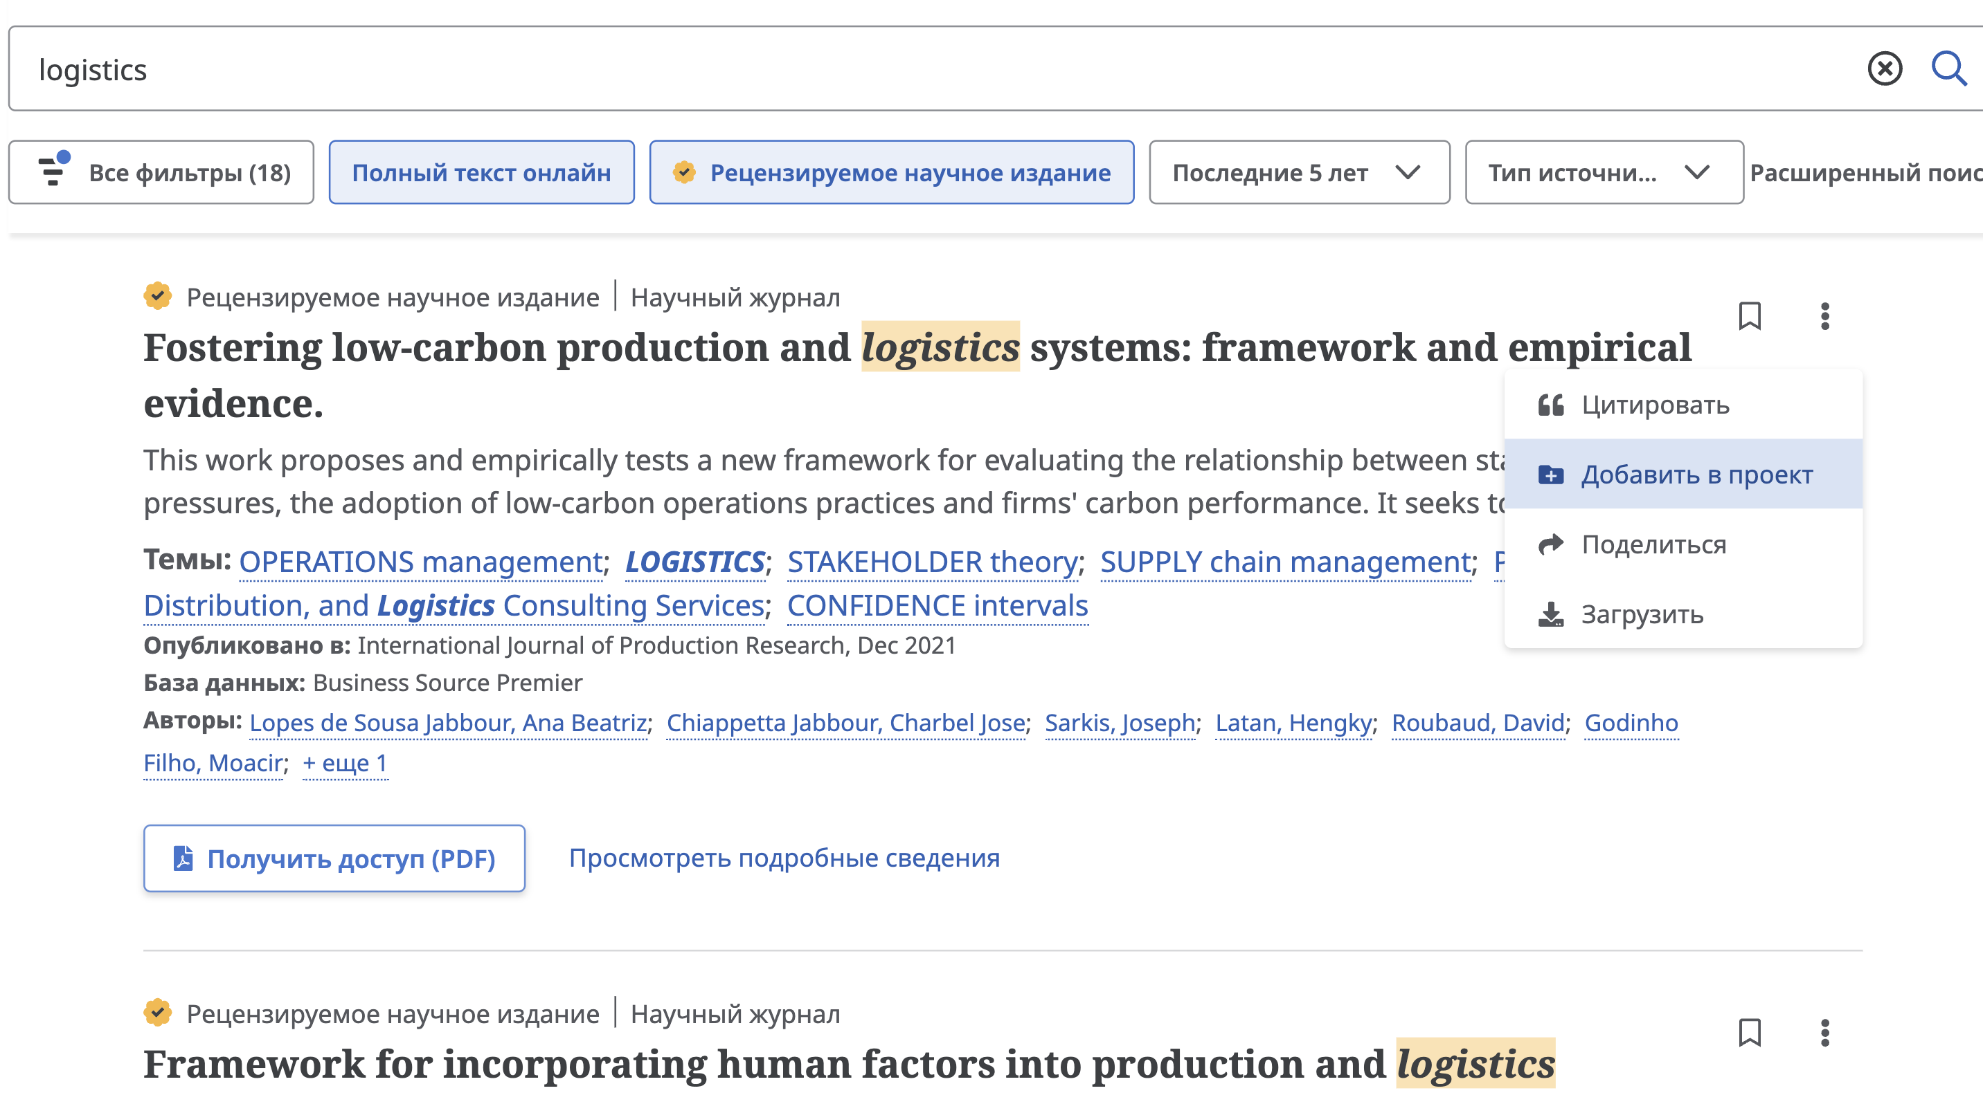

Slide 21
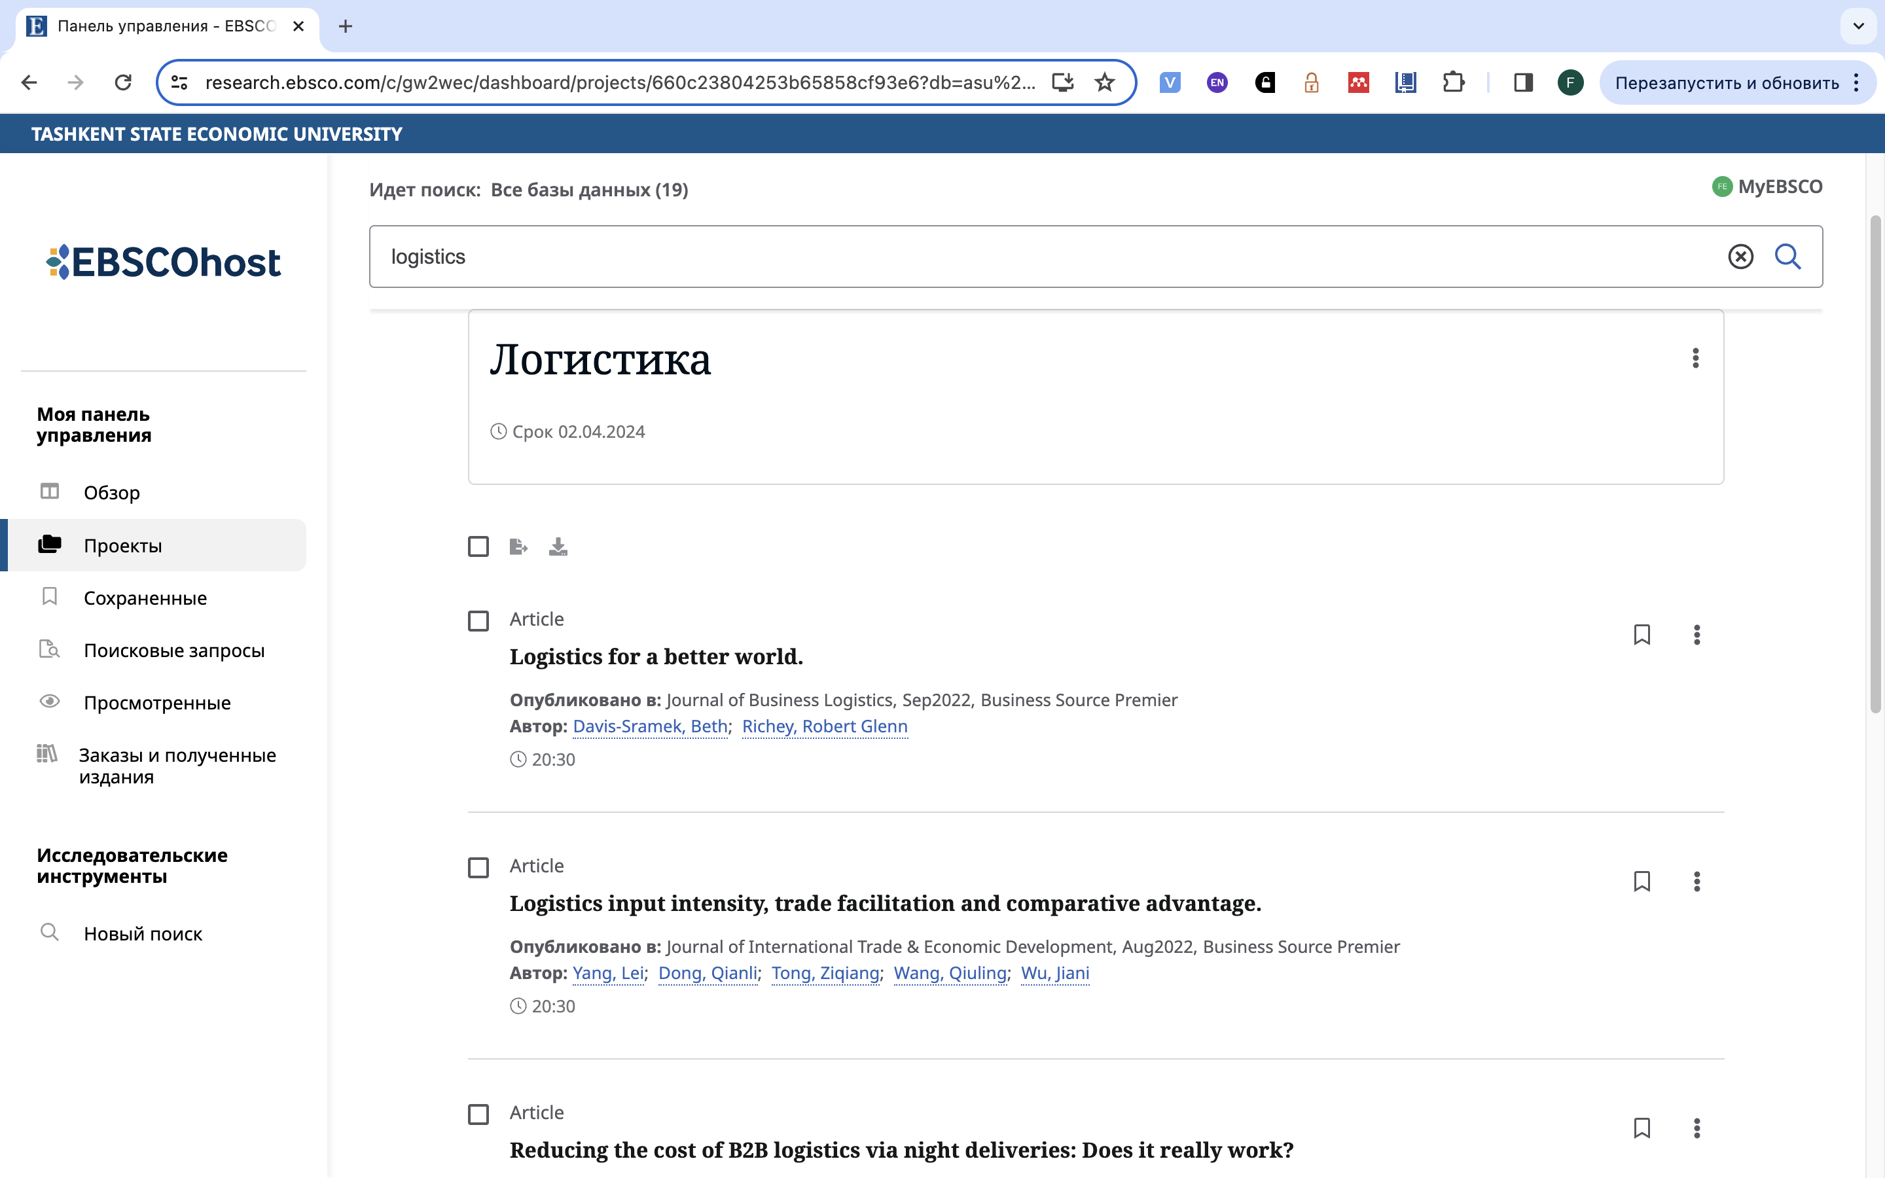

Slide 22
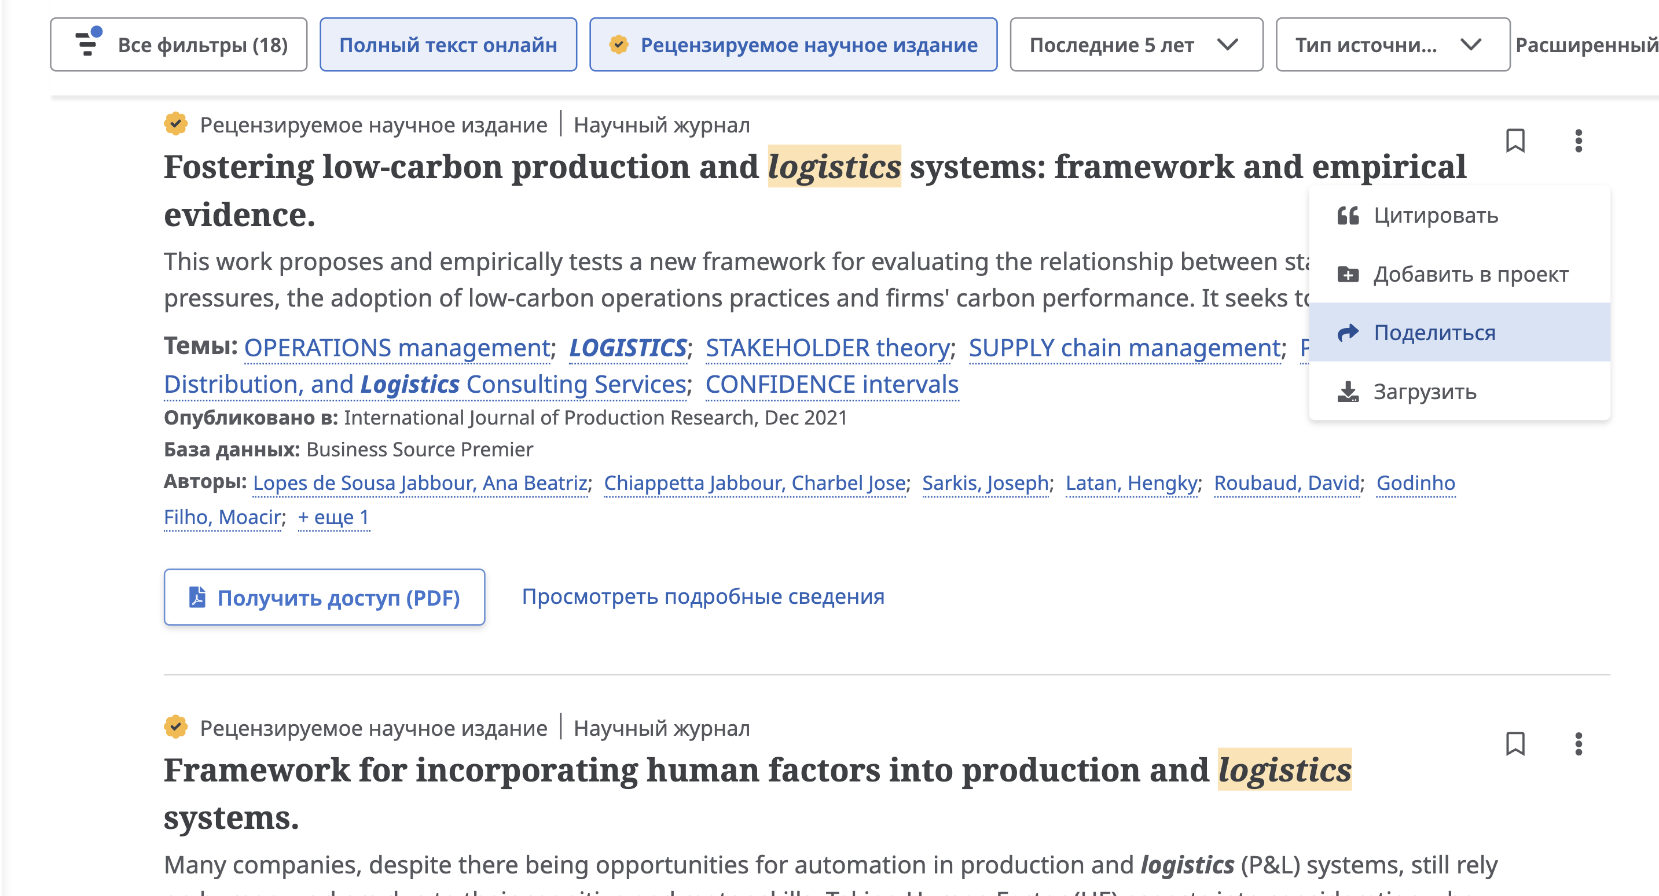

Slide 23
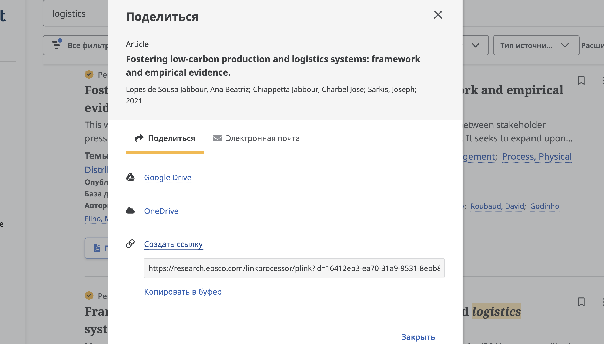
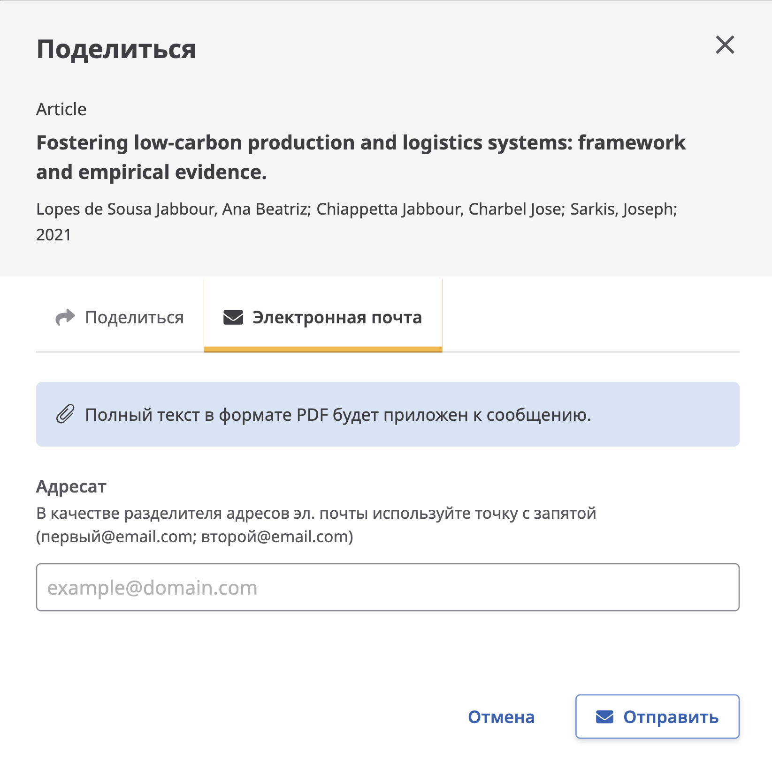

Slide 24
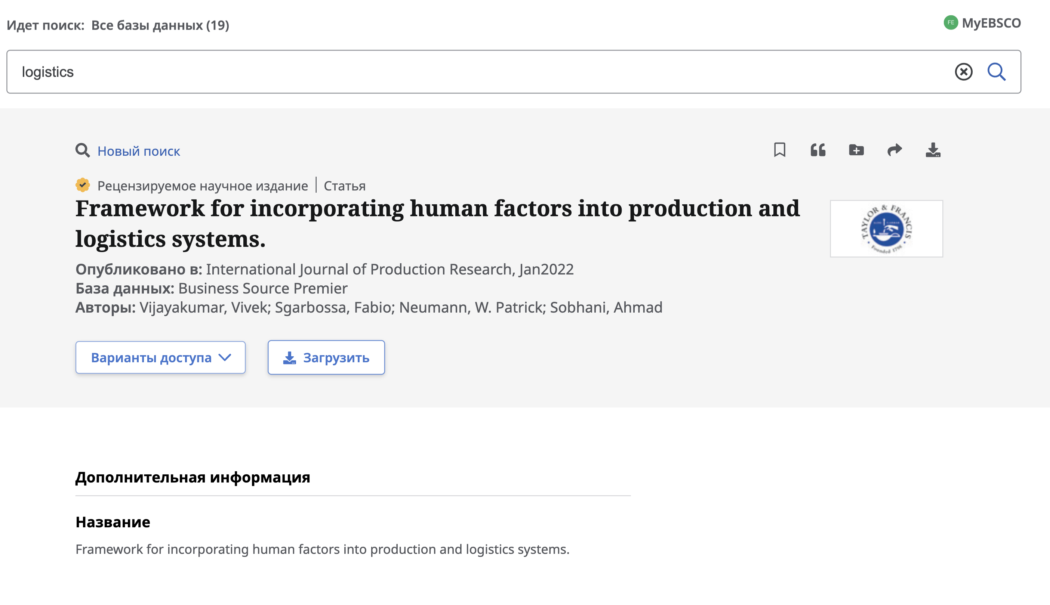
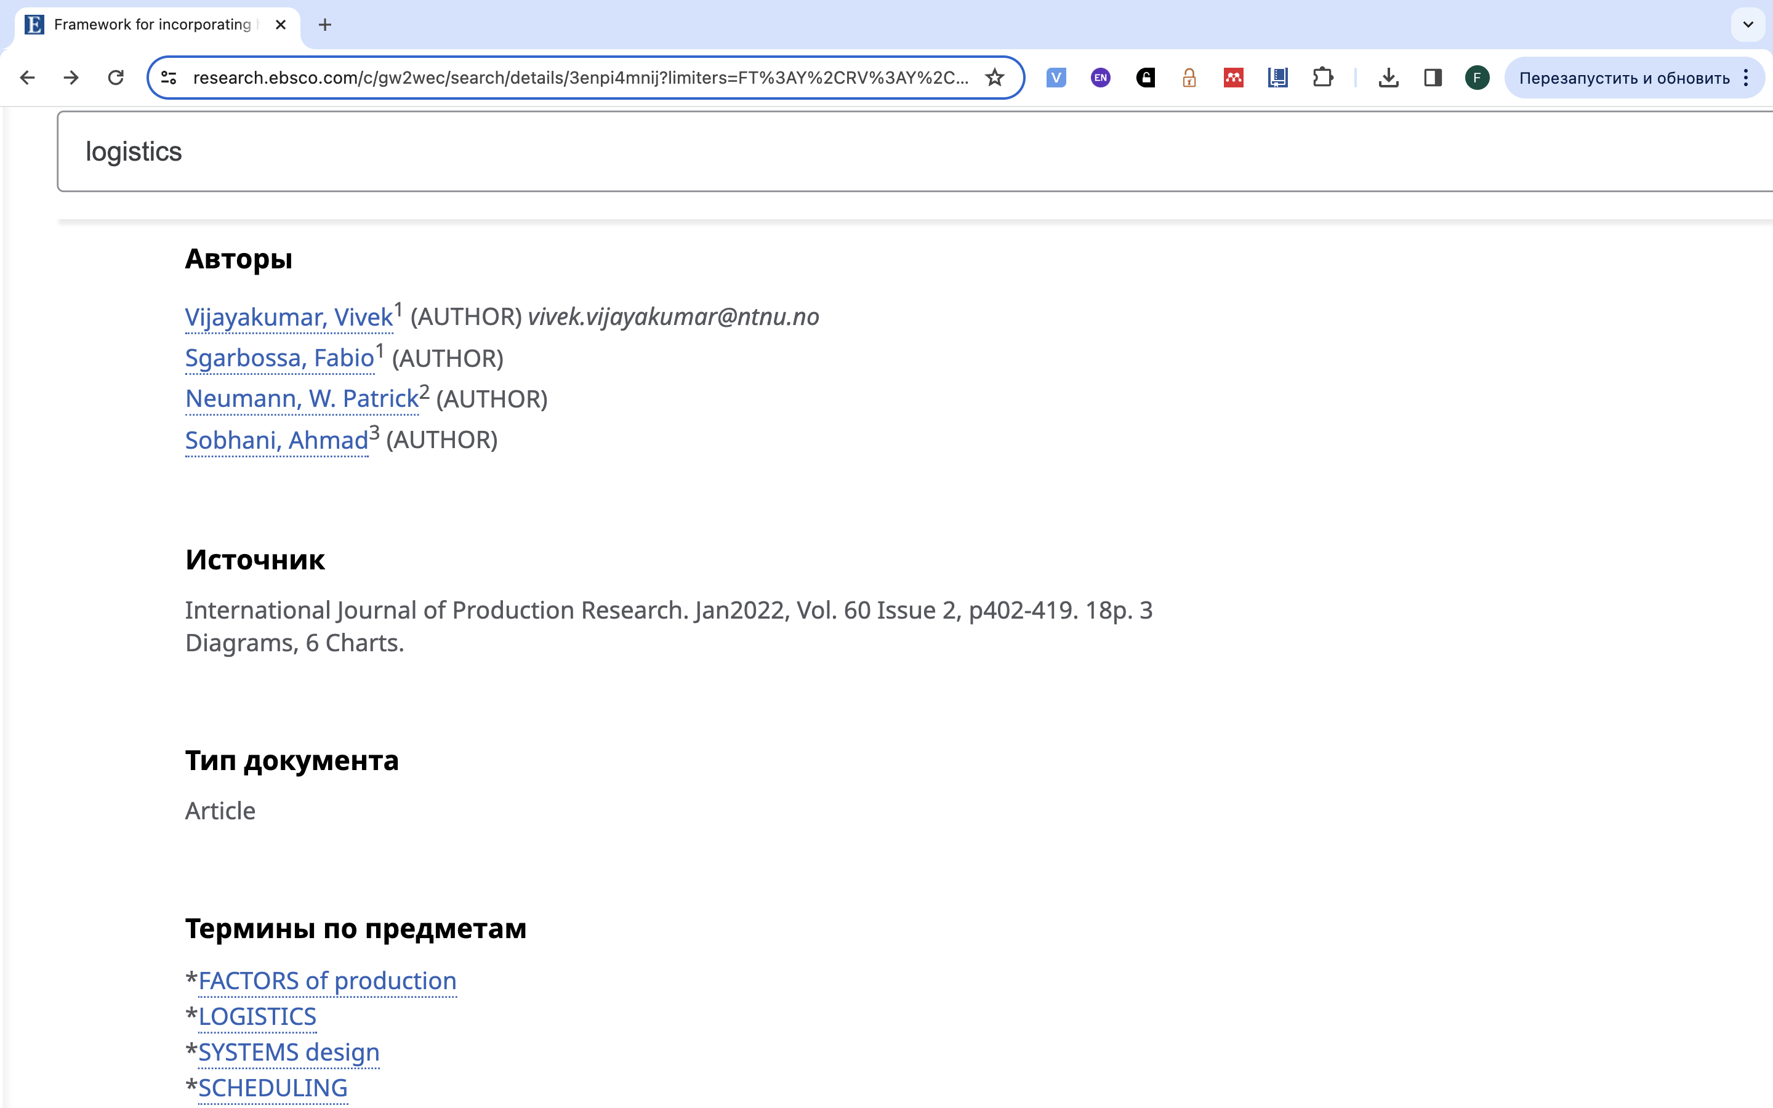

Slide 25
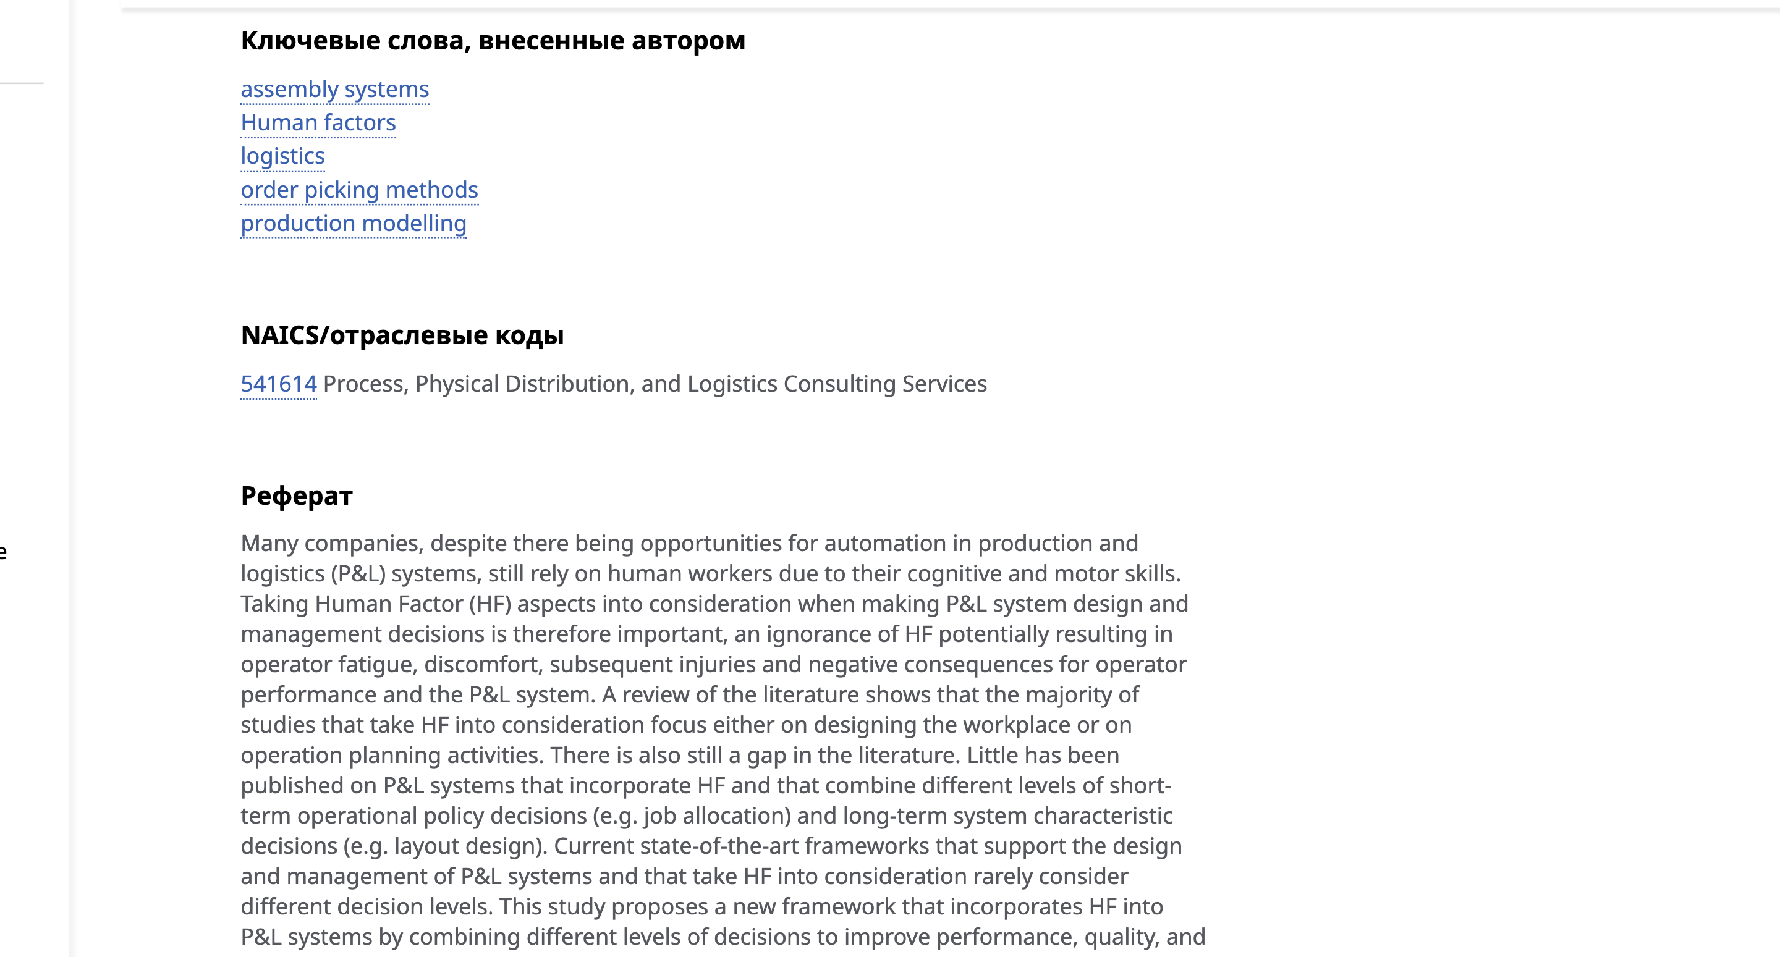

Slide 26
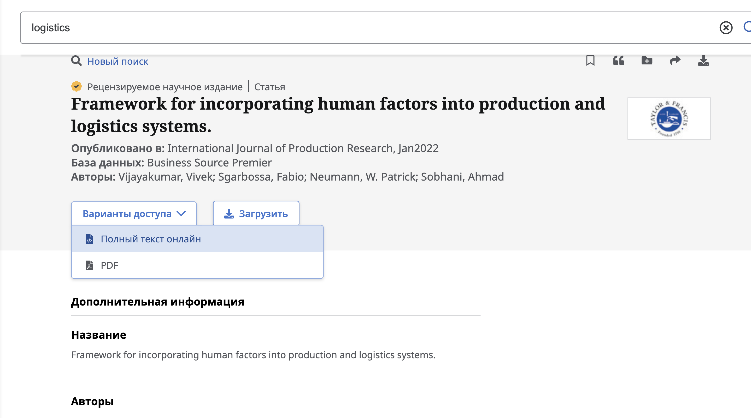

Slide 27
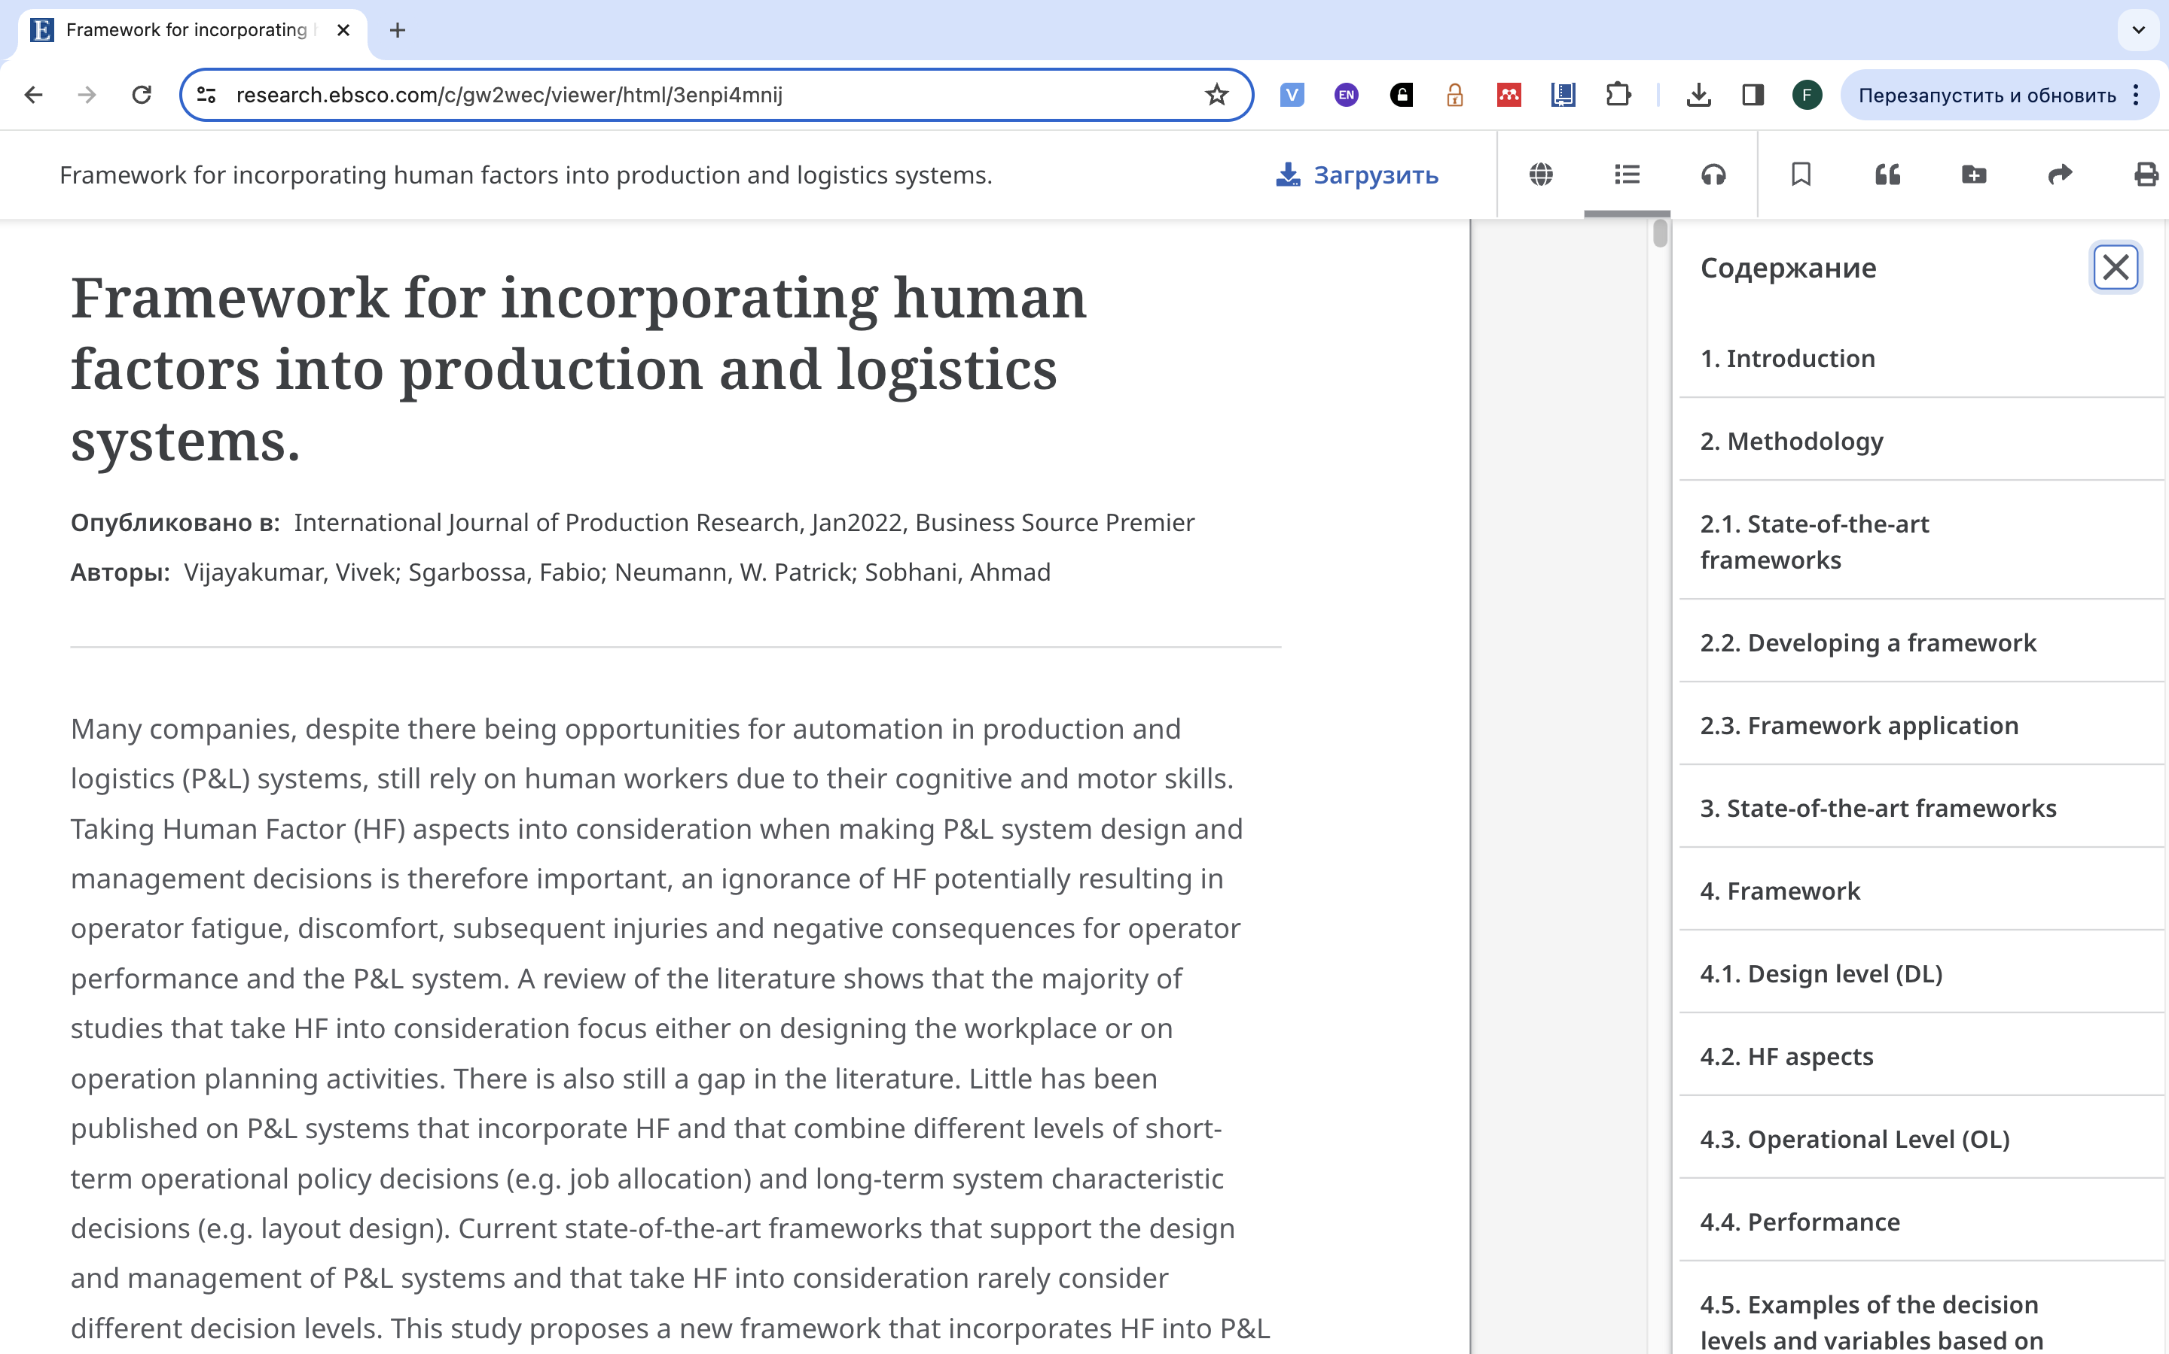

Slide 28
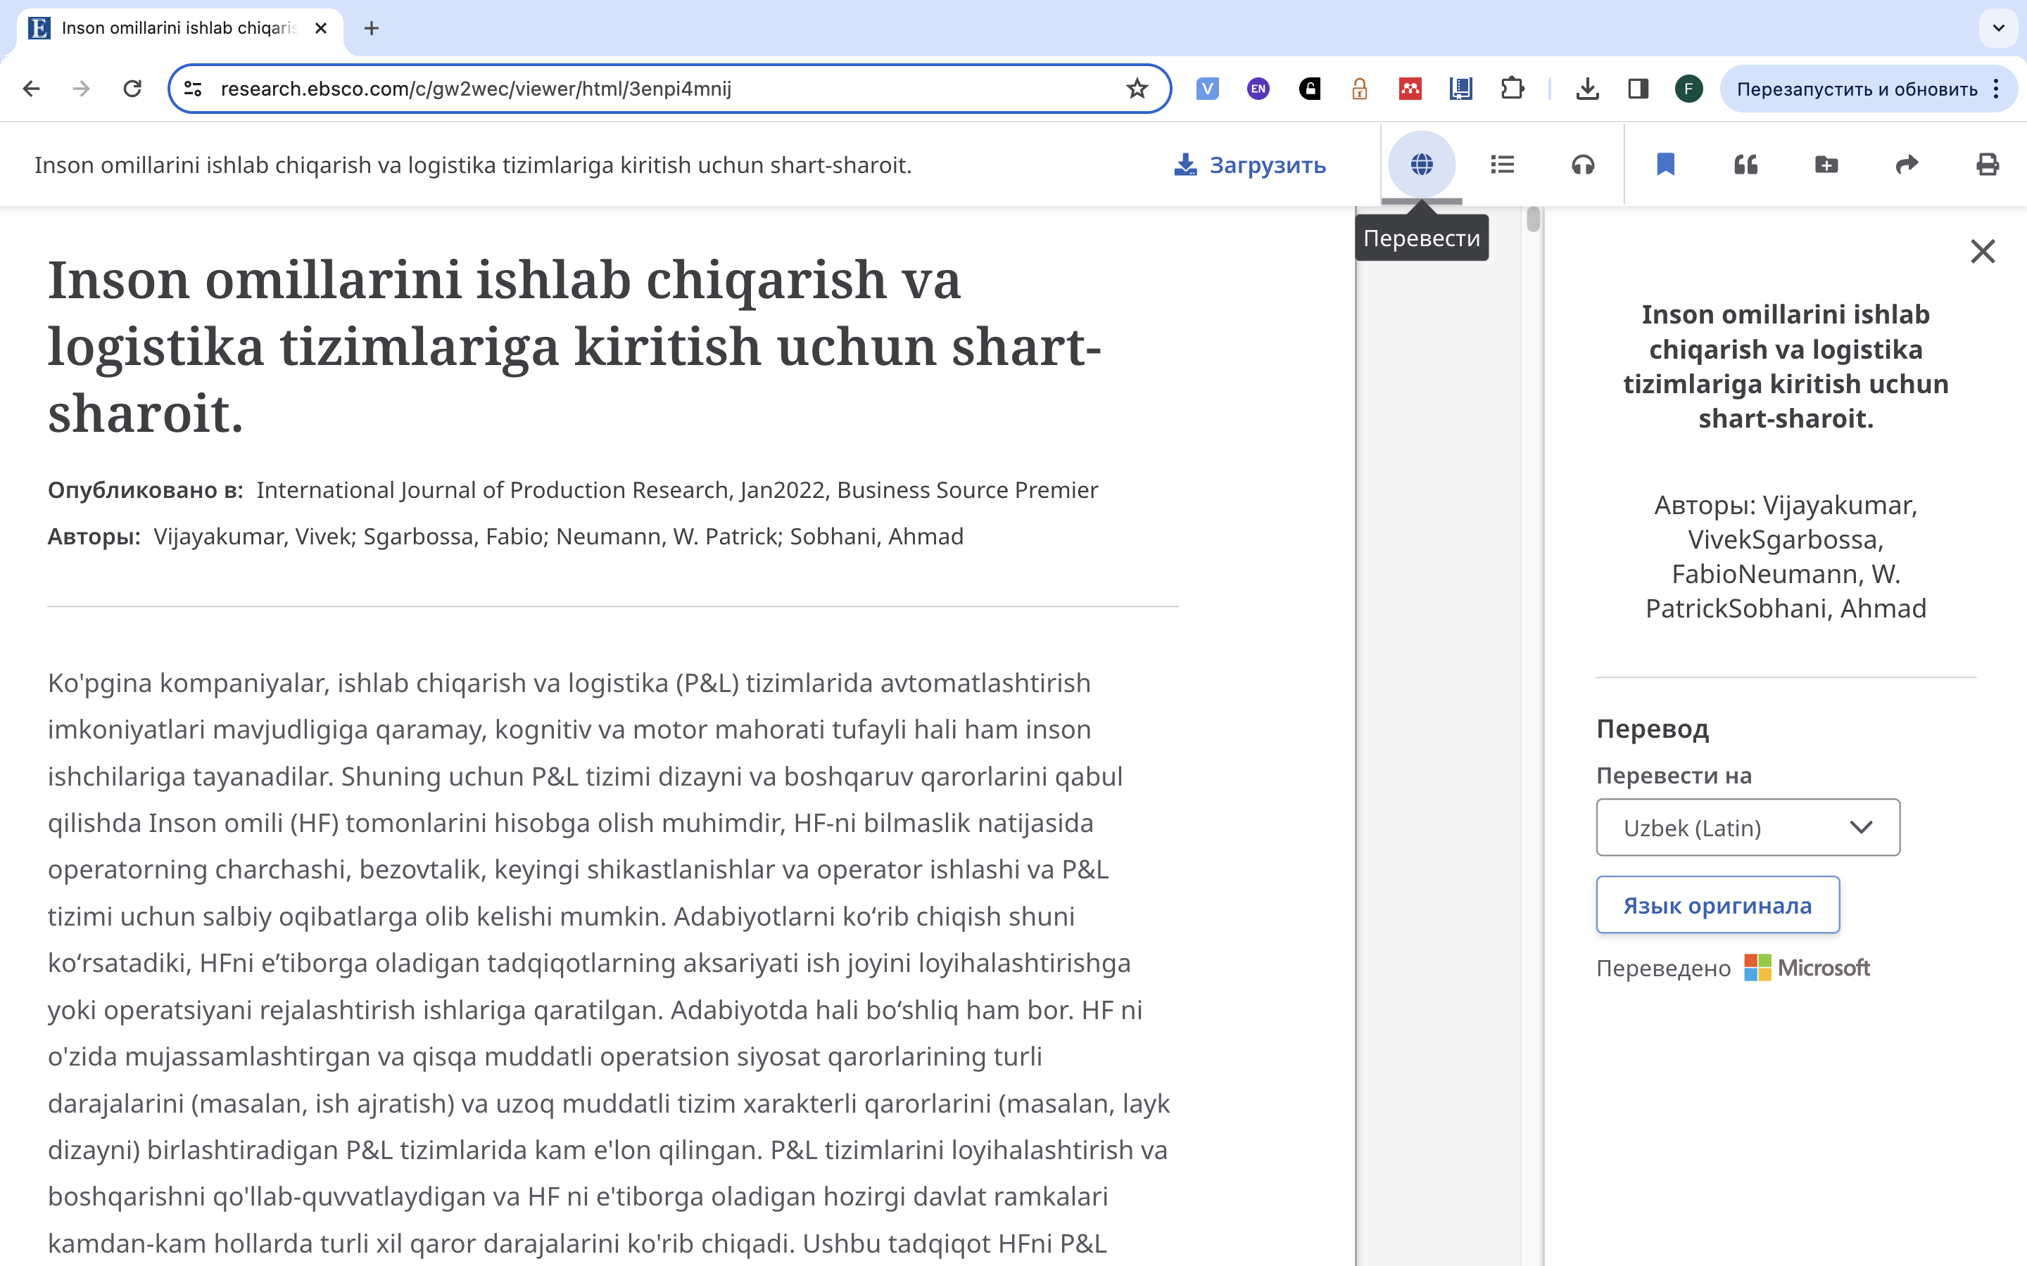

Slide 29
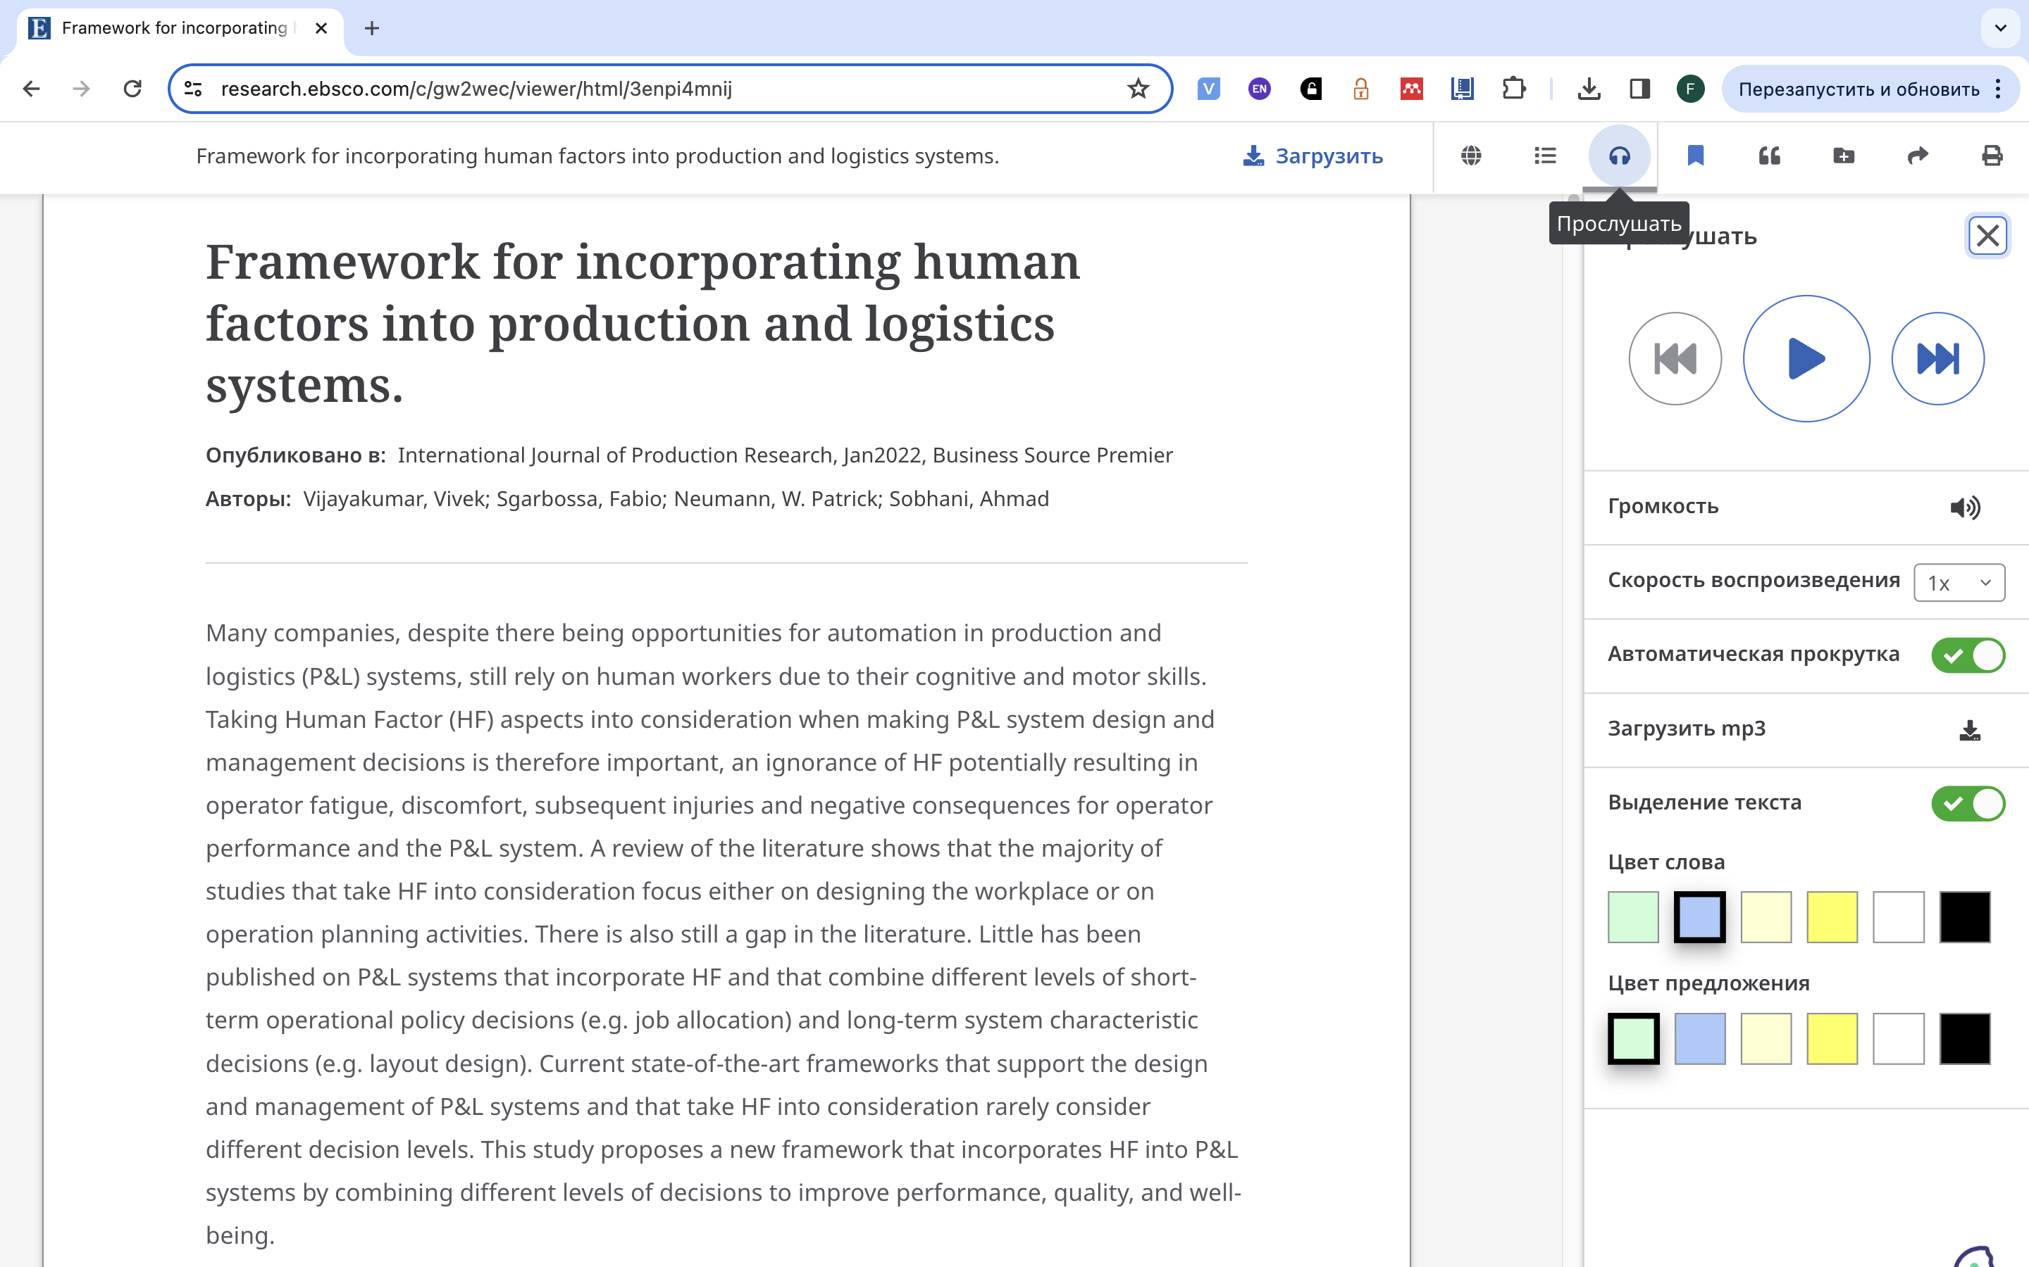

Slide 30
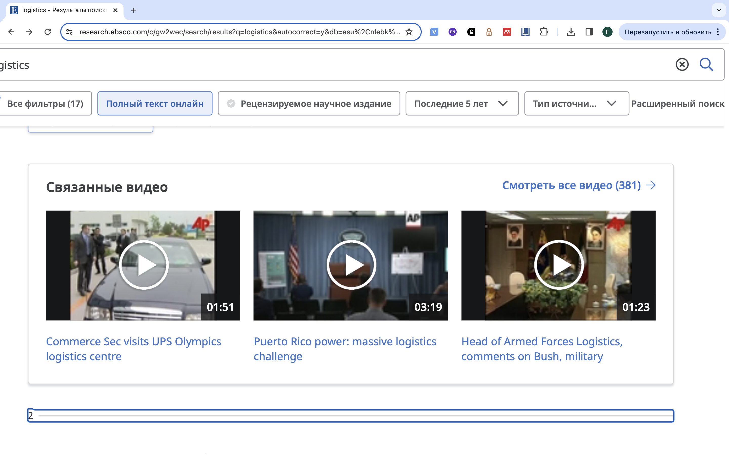

Slide 31
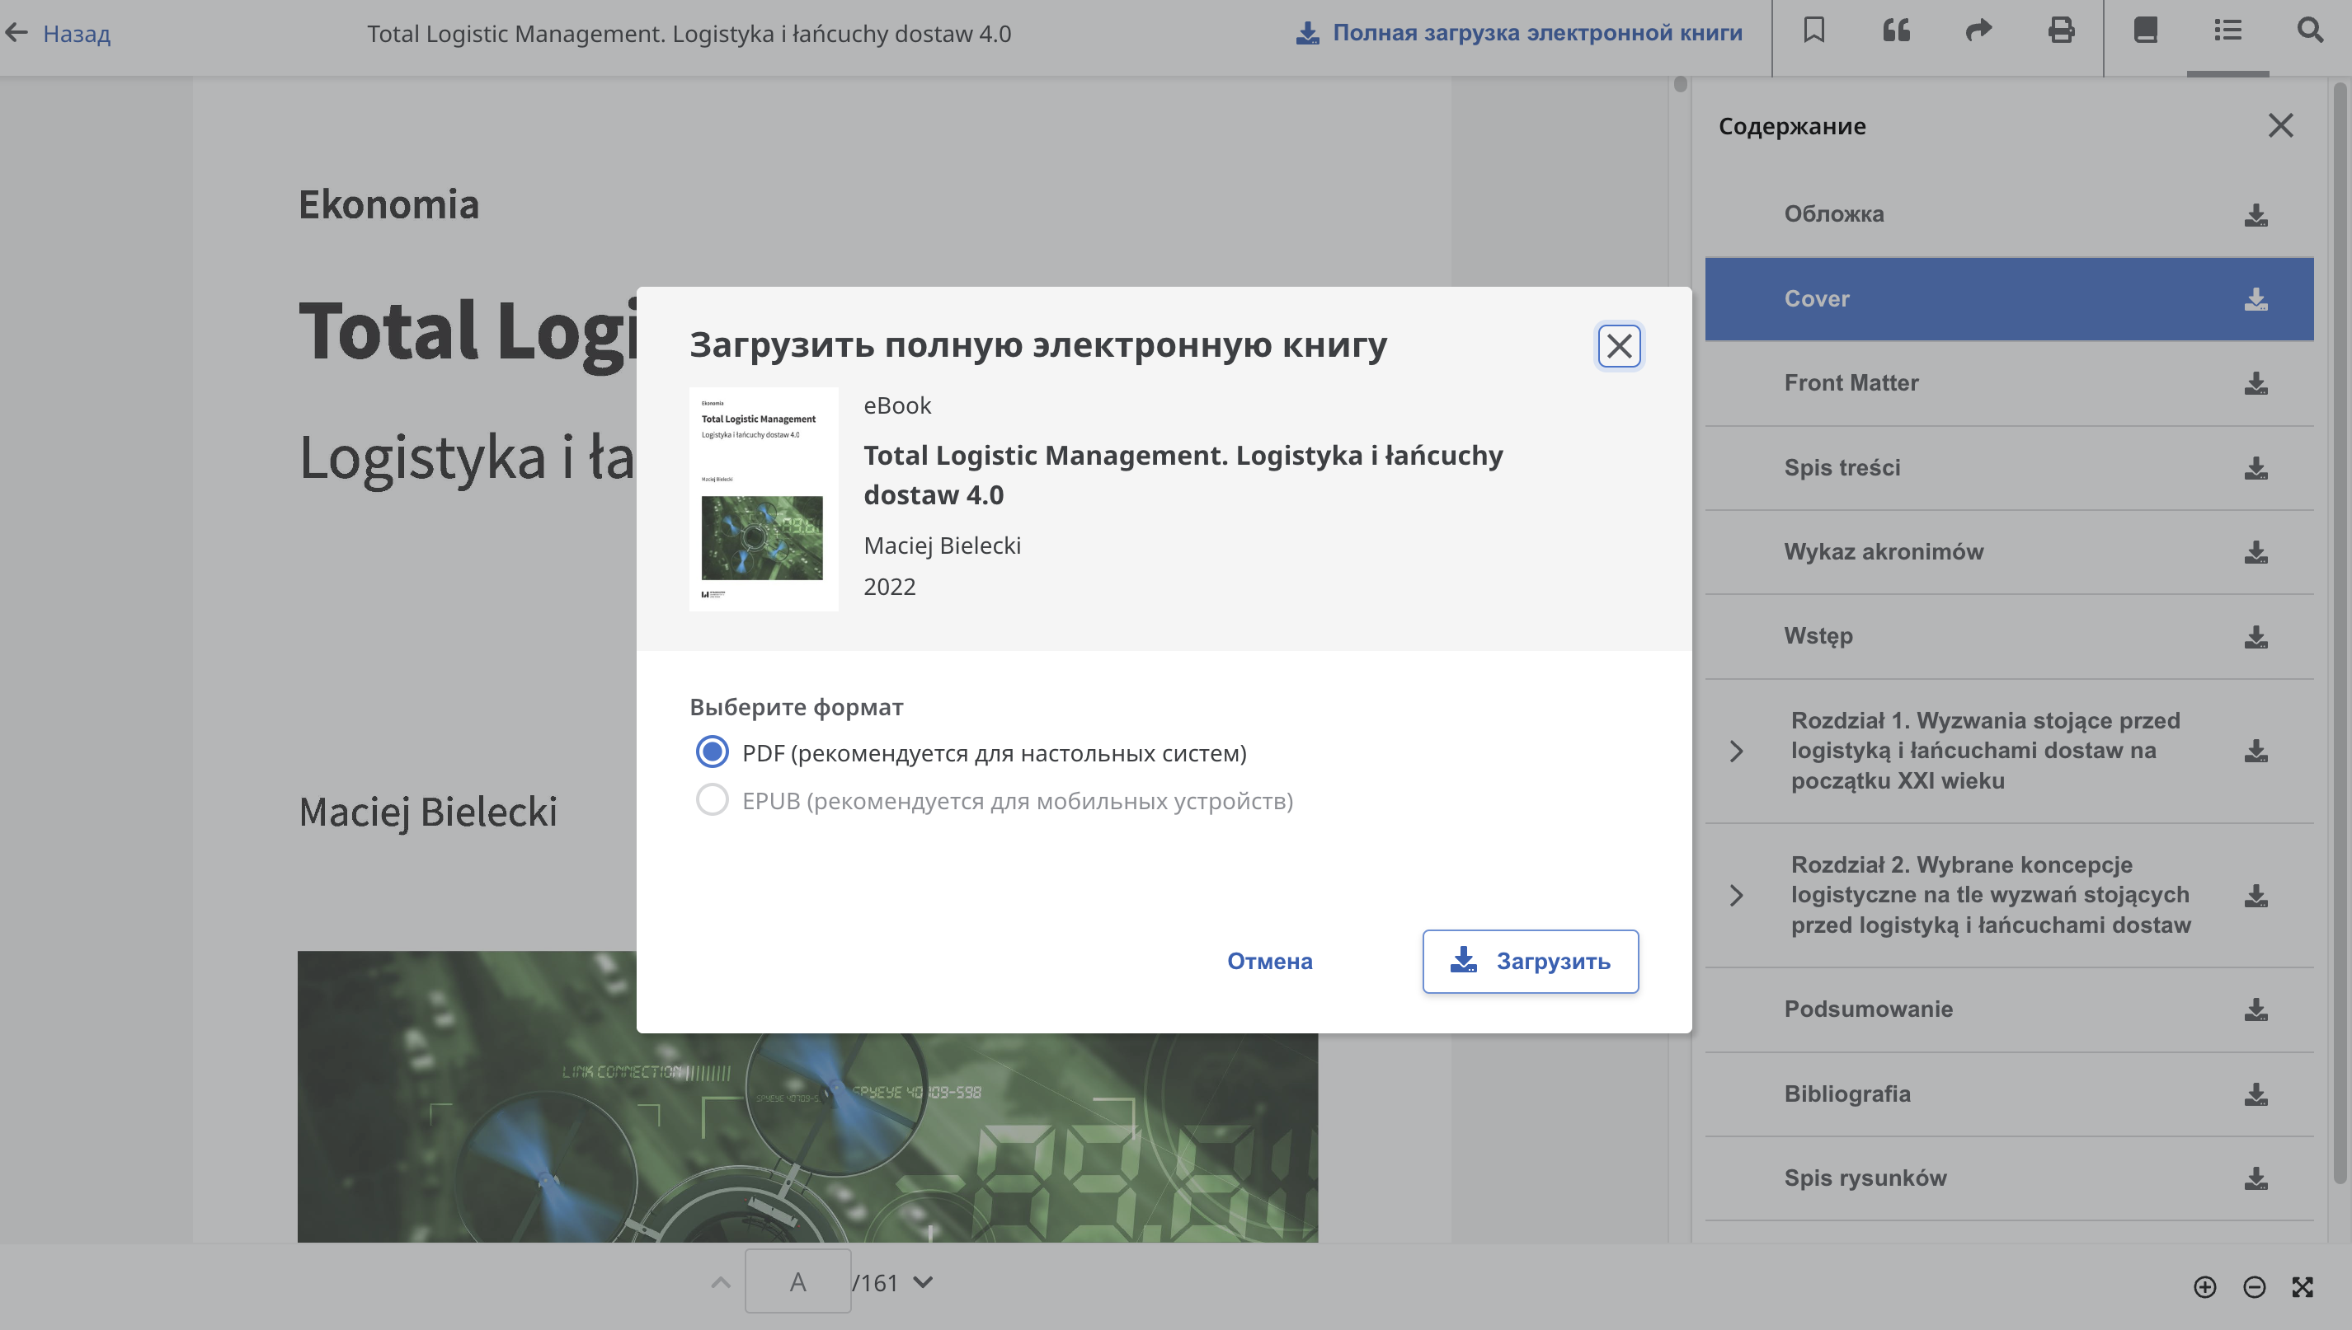
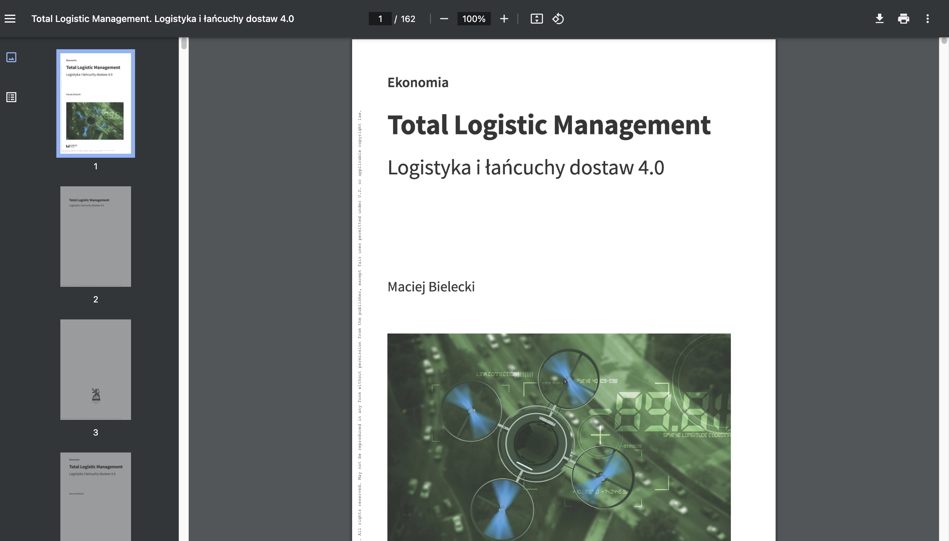

Slide 32
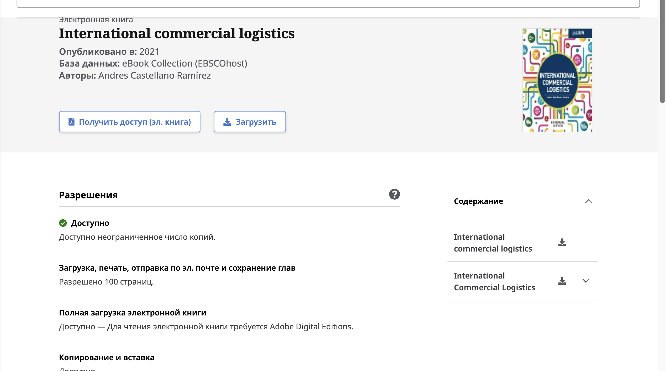

Slide 33
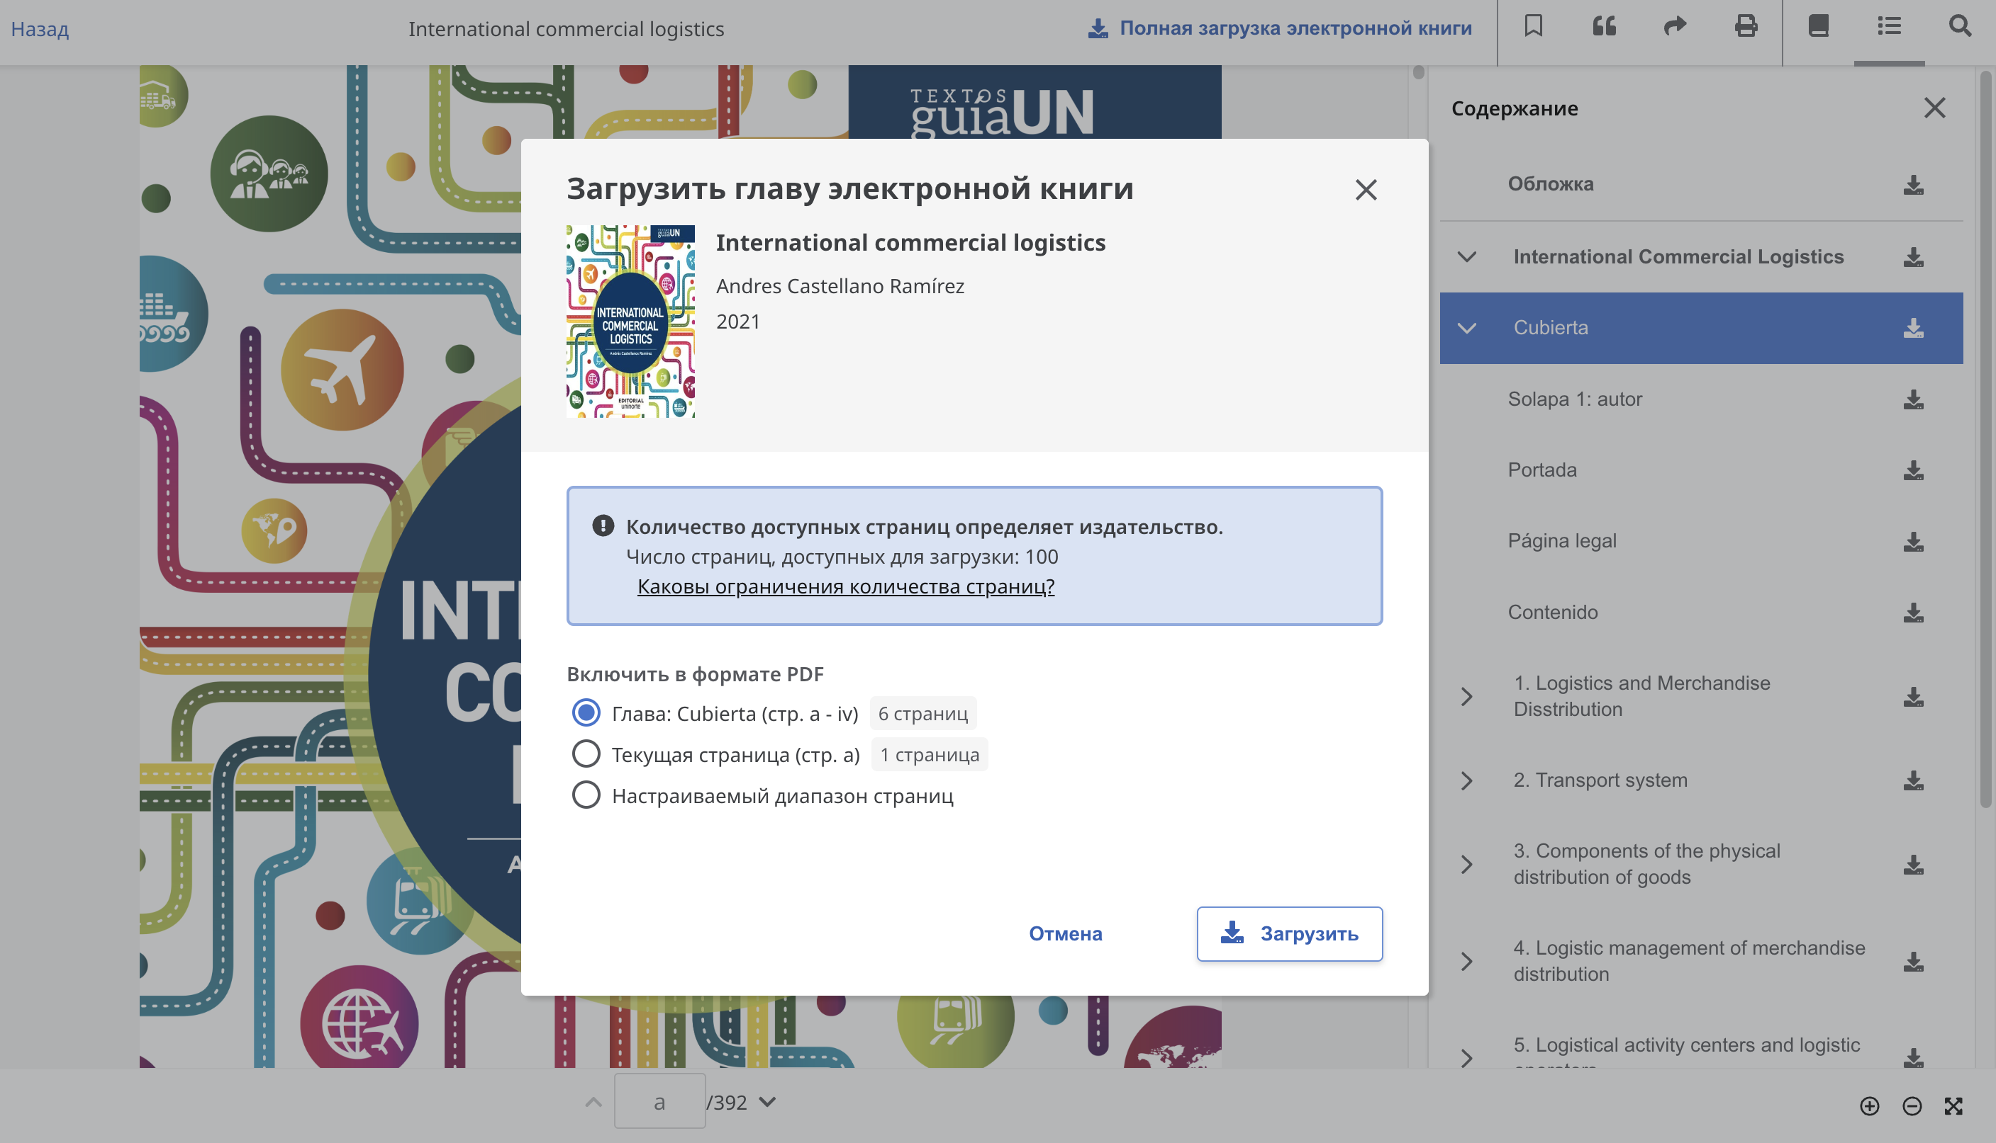

Slide 34
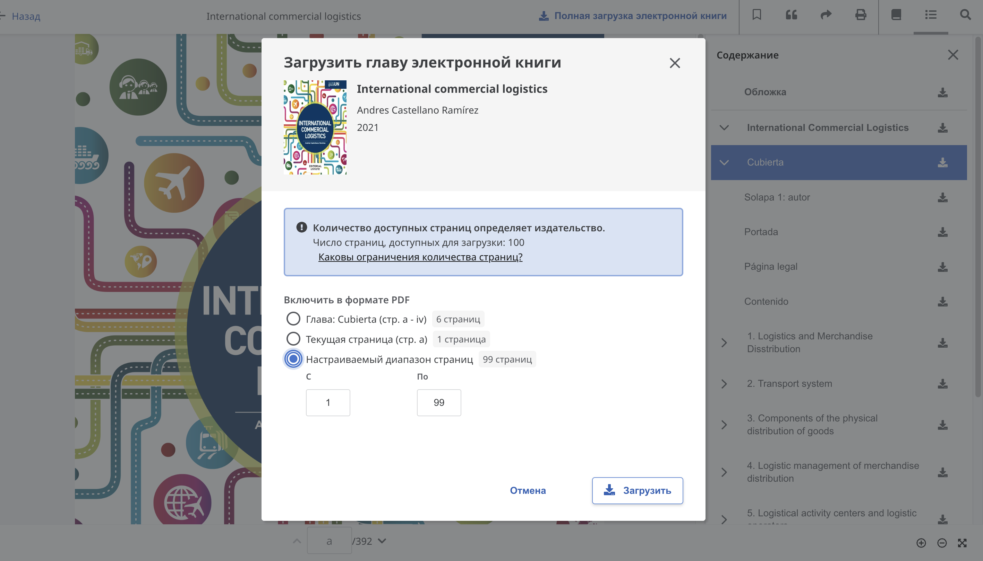

Slide 35
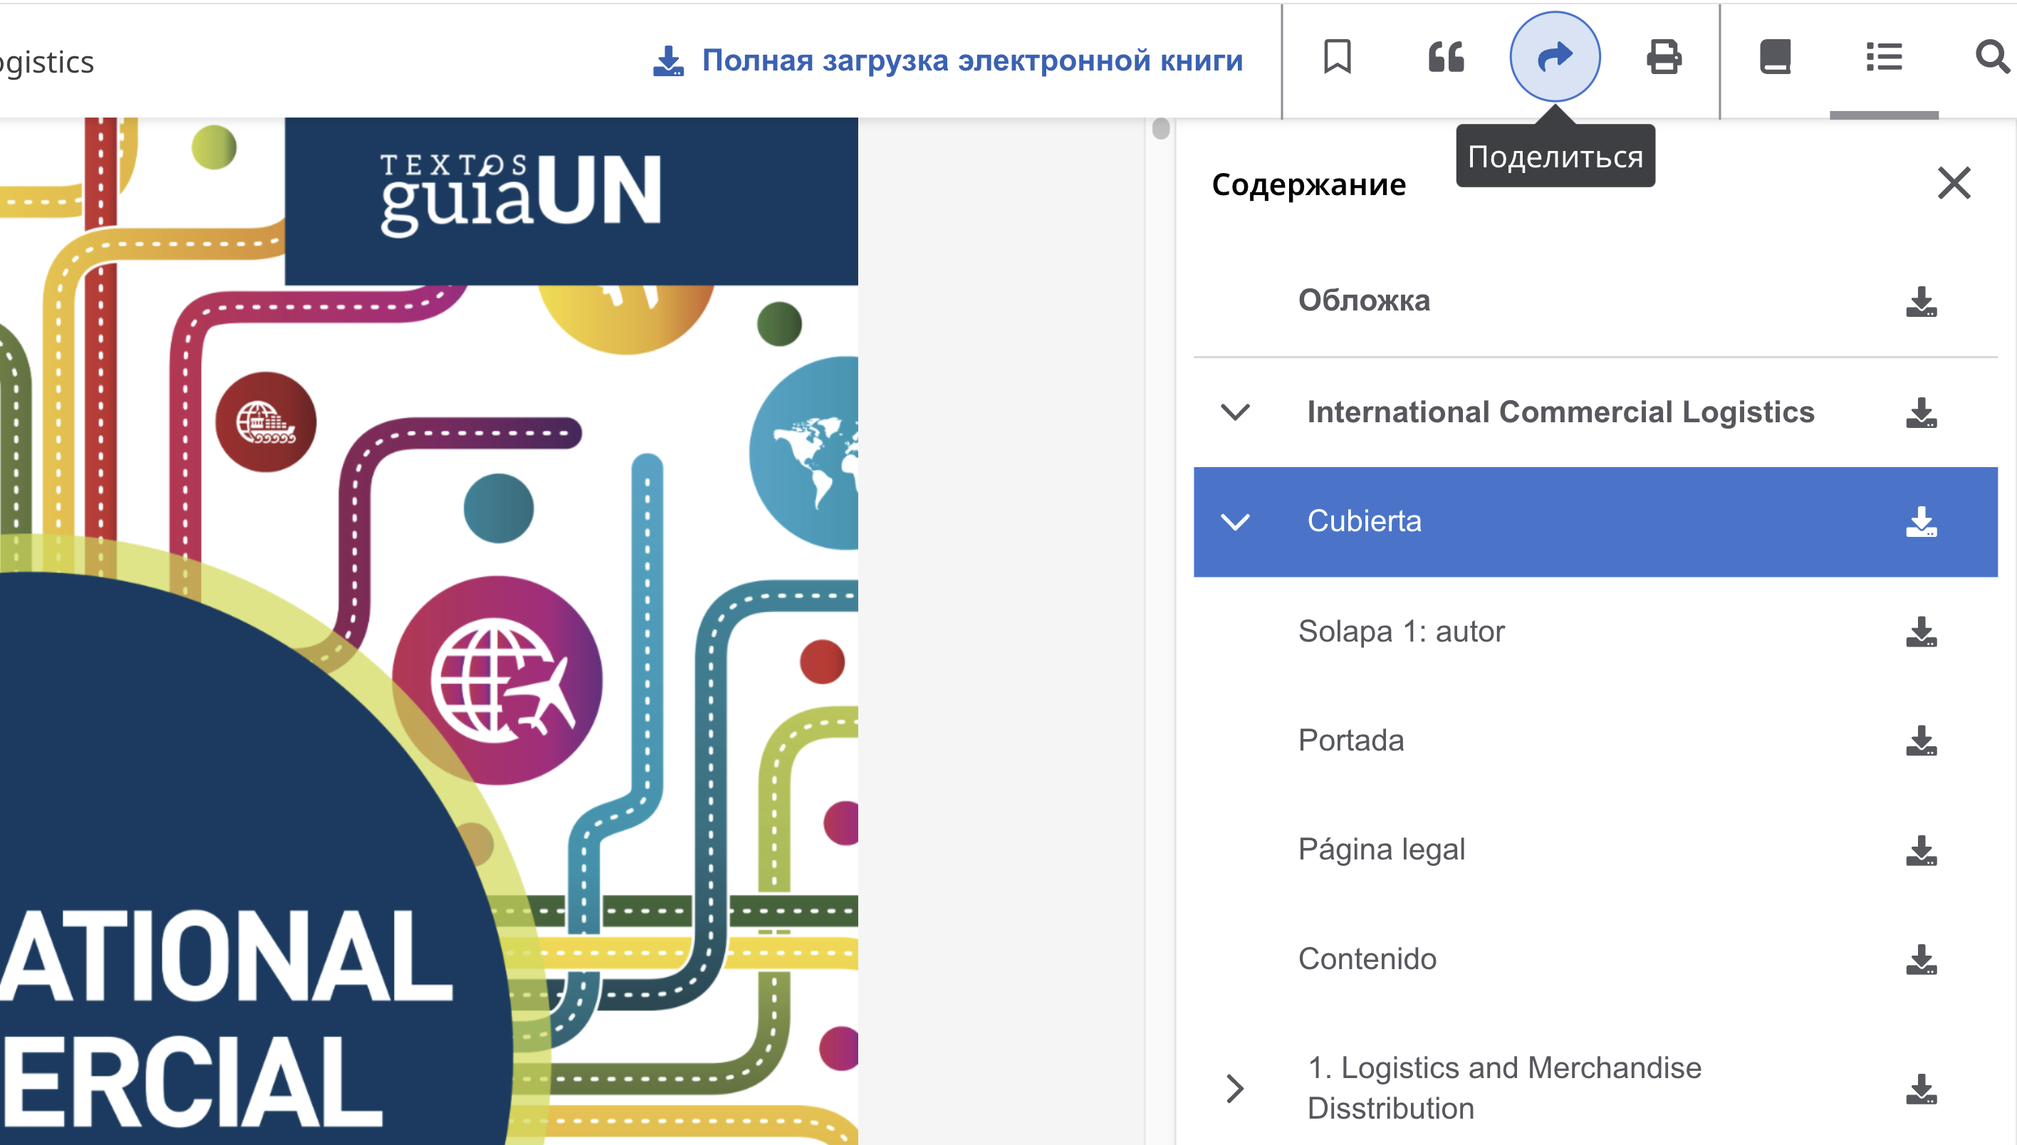

Slide 37
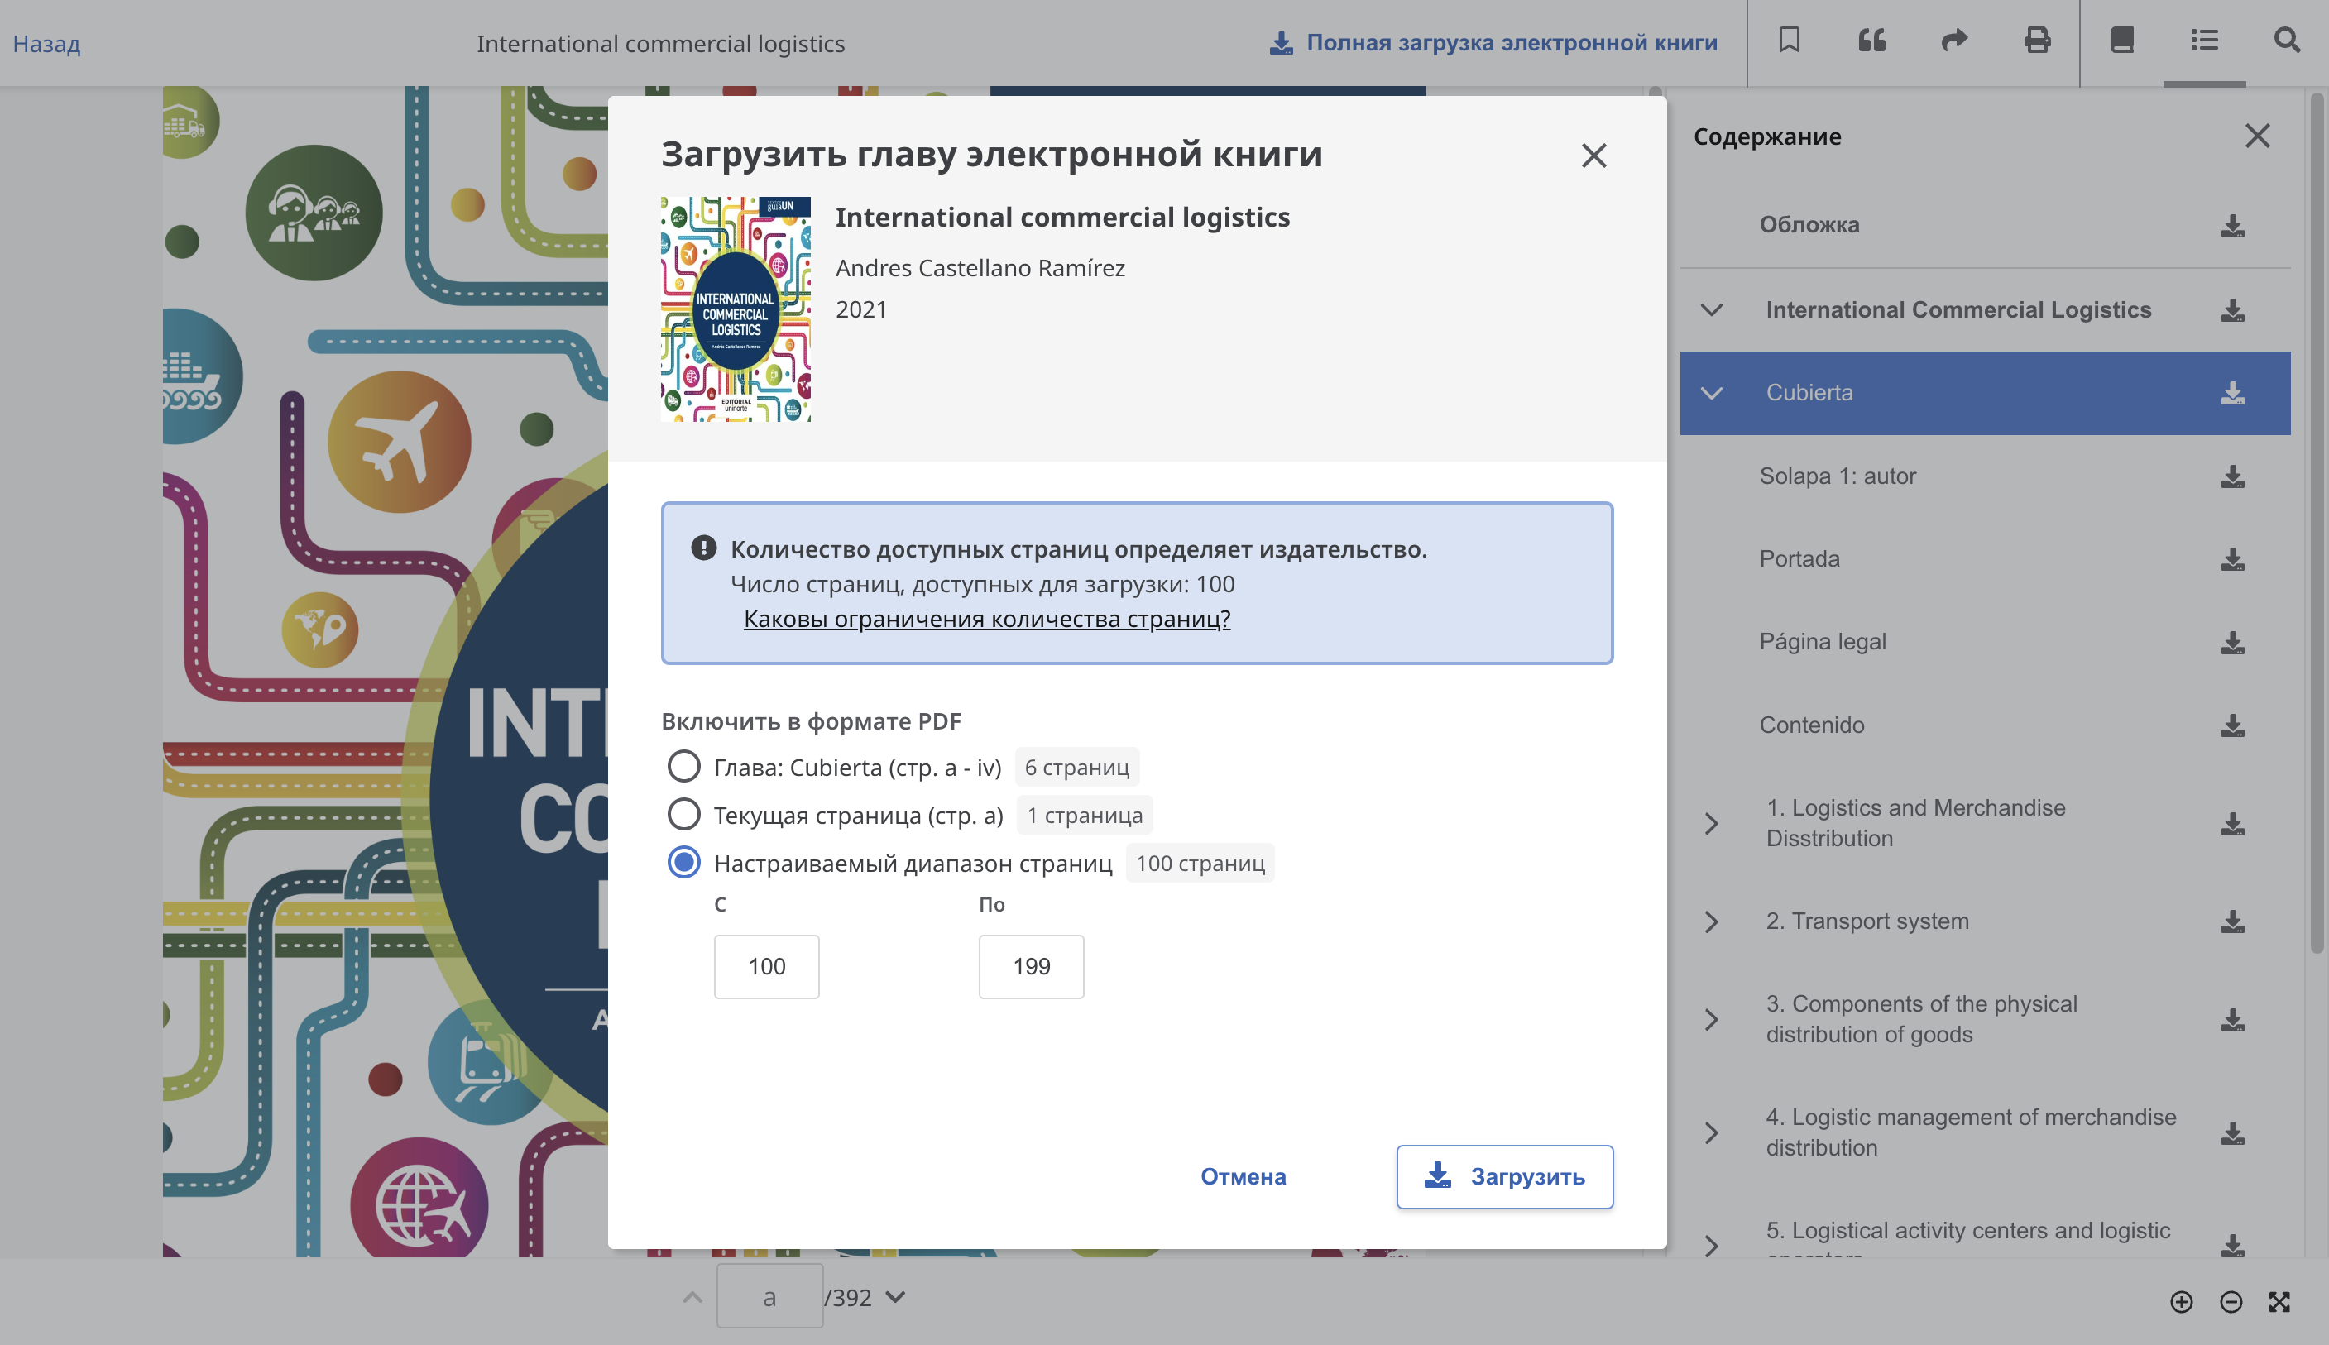

Slide 38
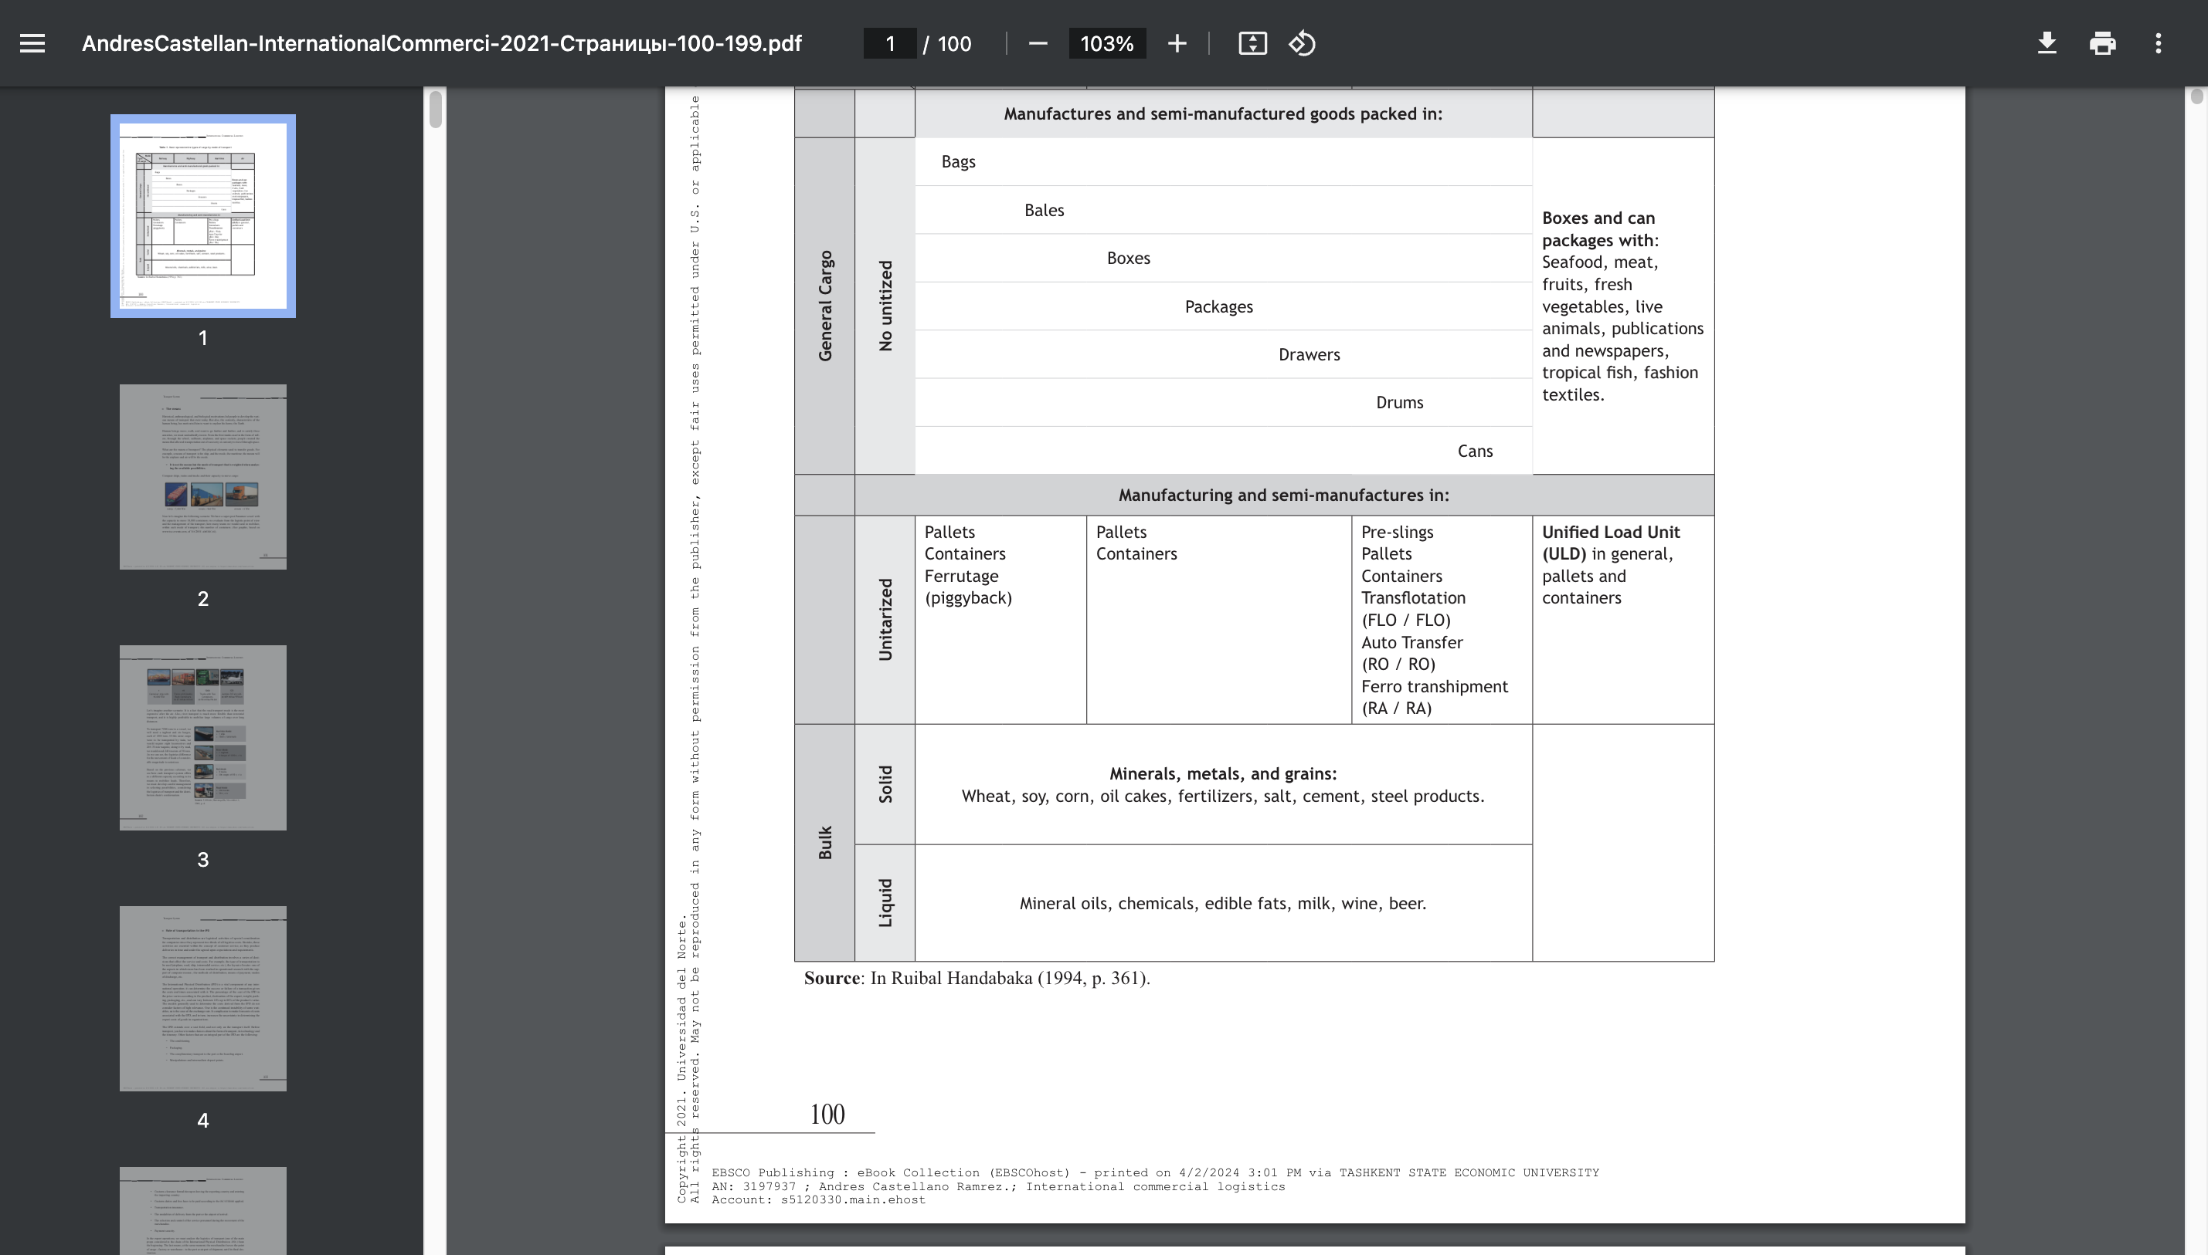
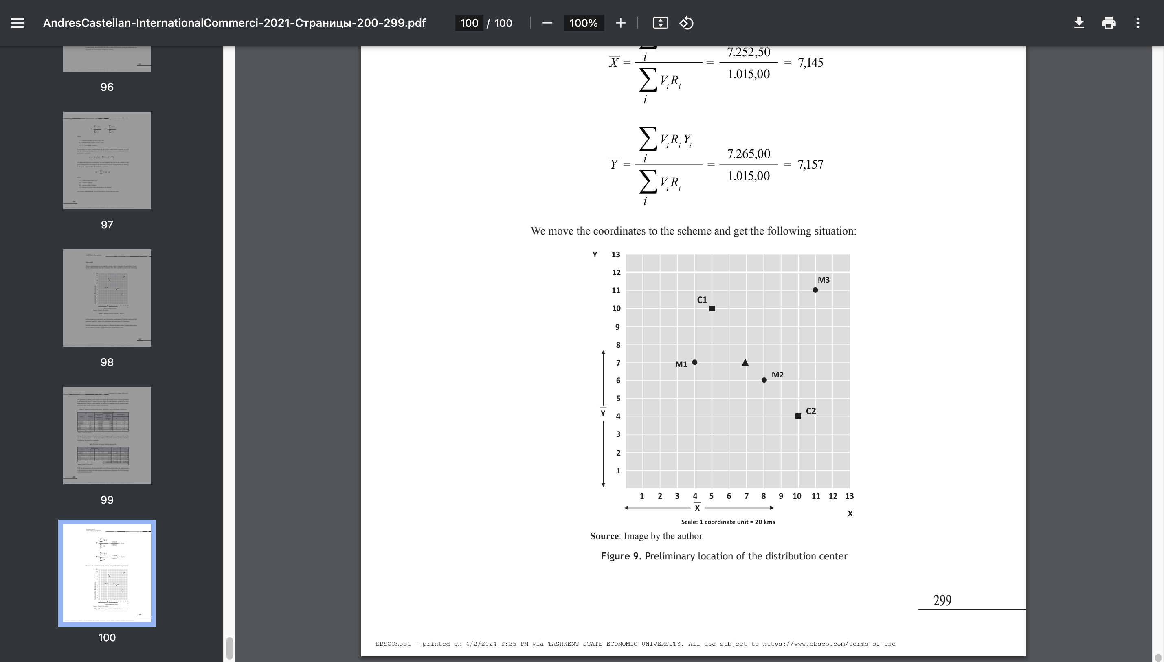
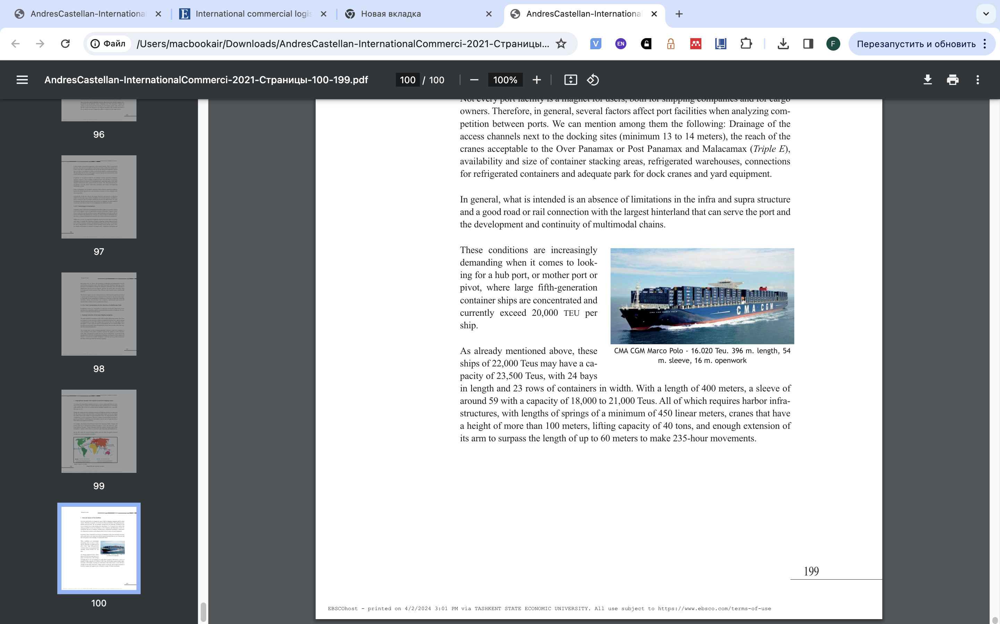

Slide 40
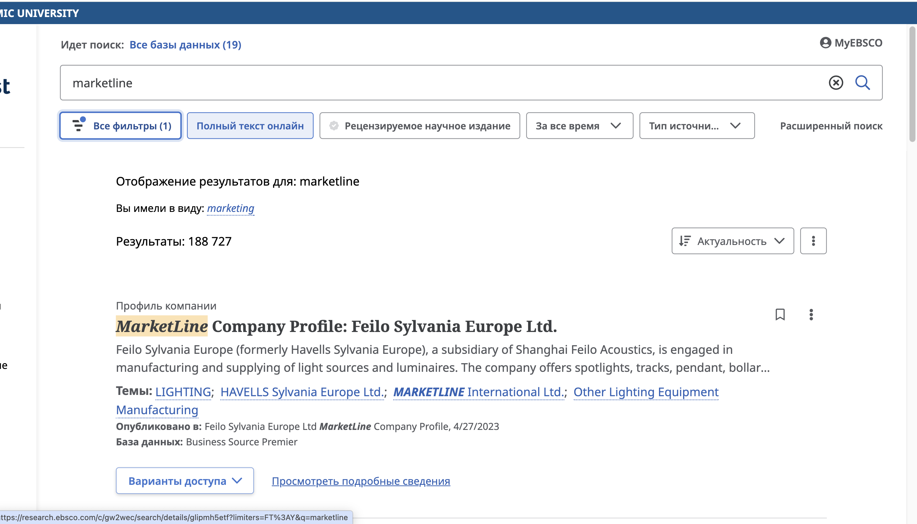

Slide 41
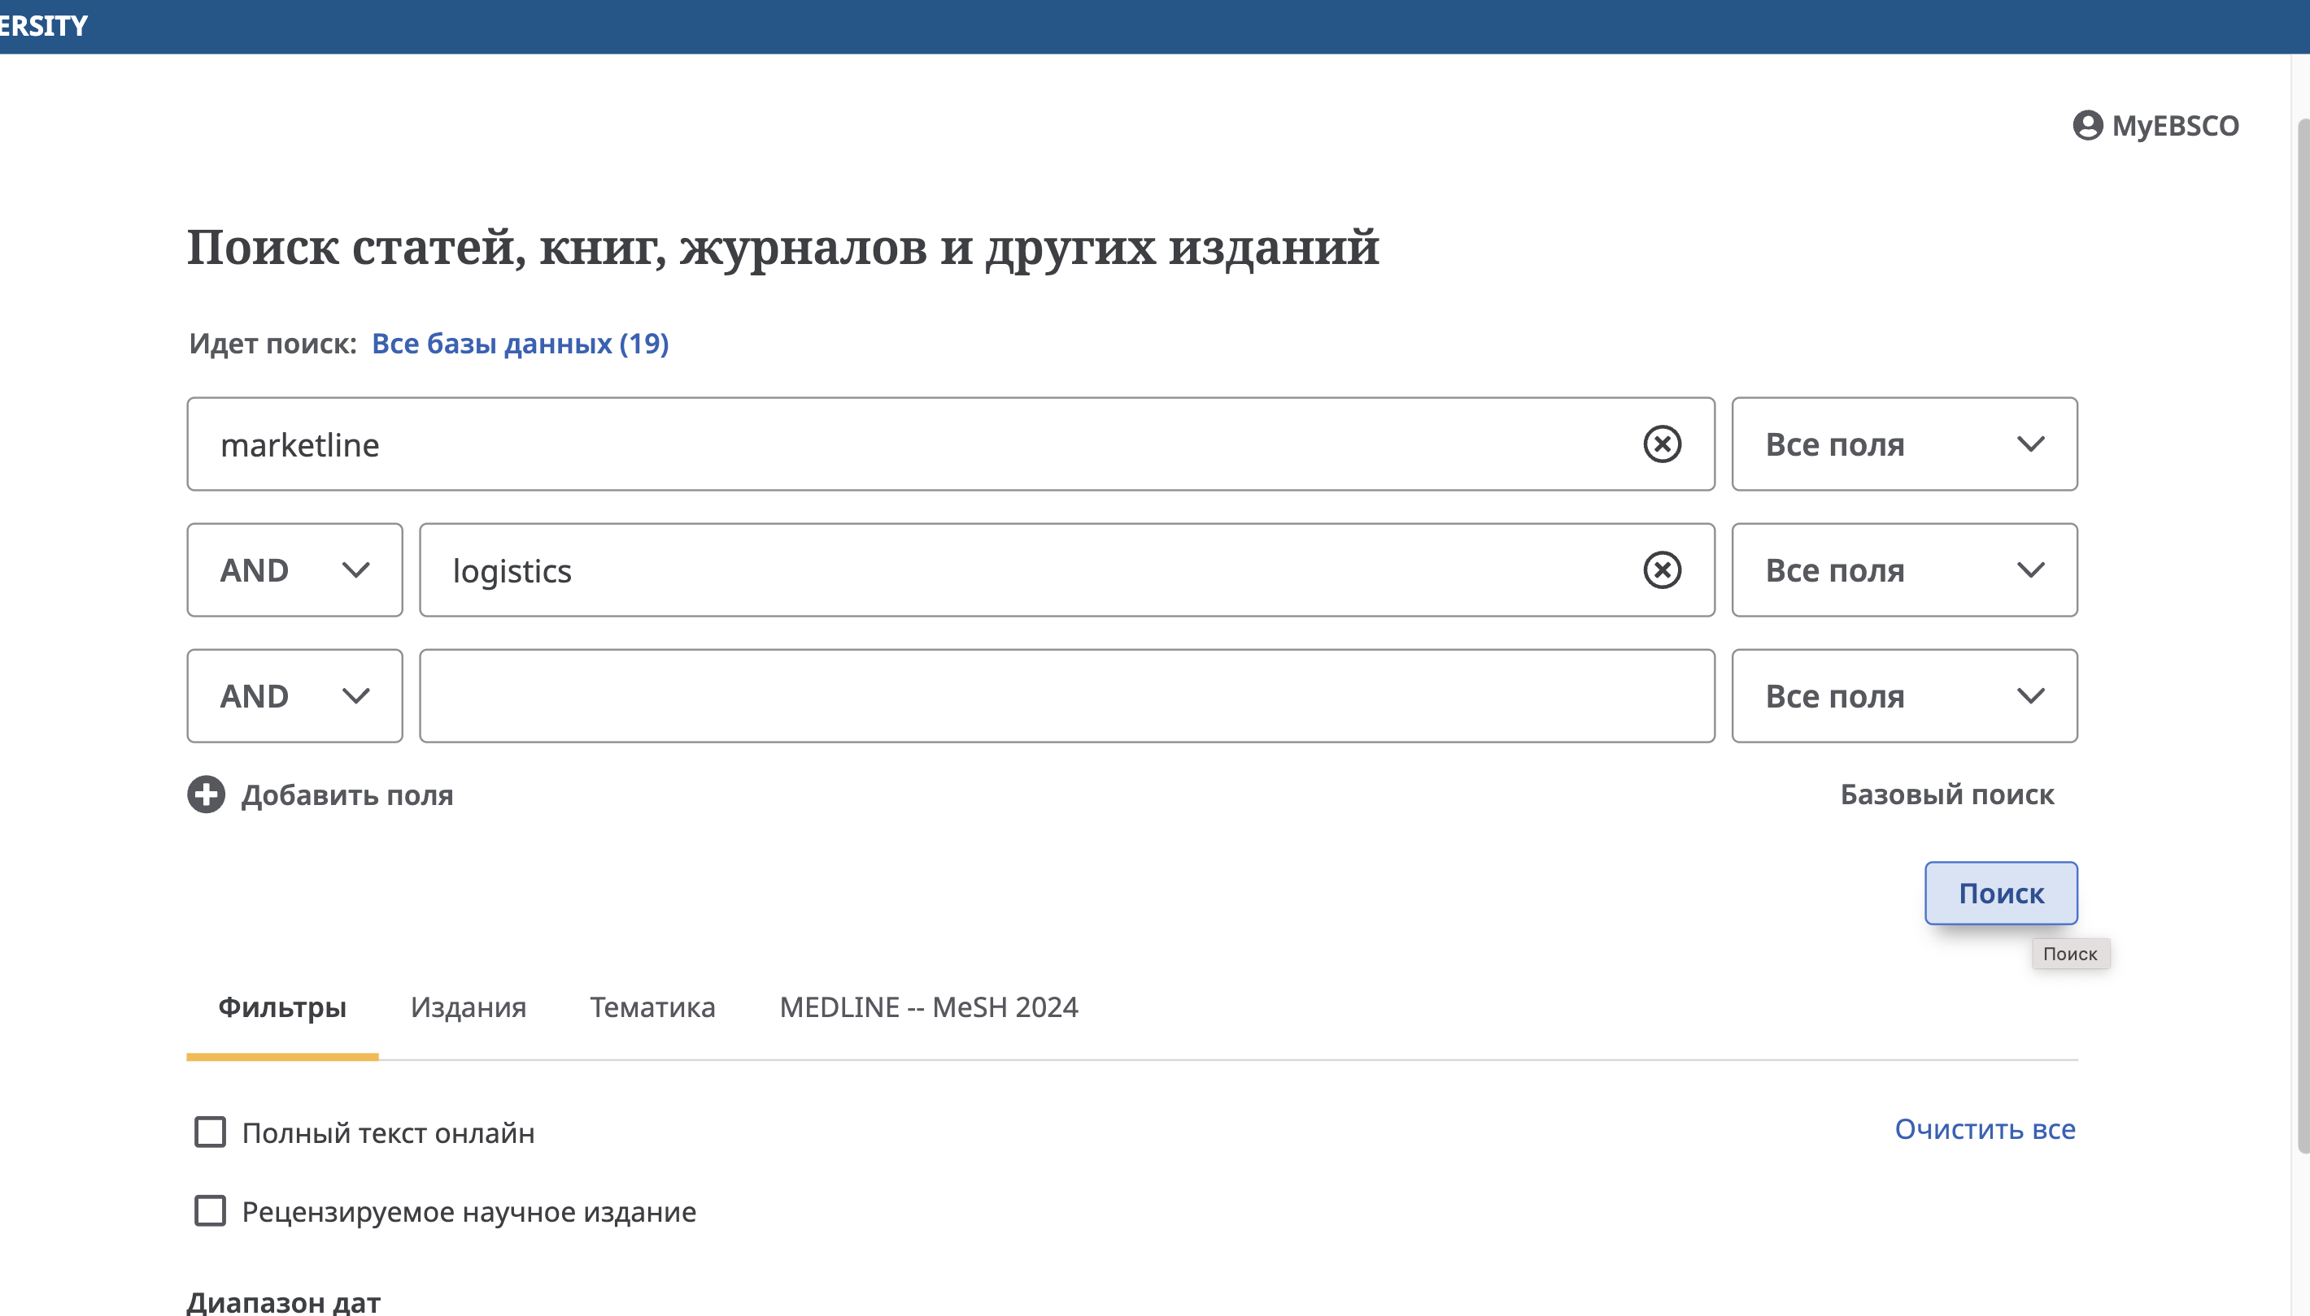

Slide 42
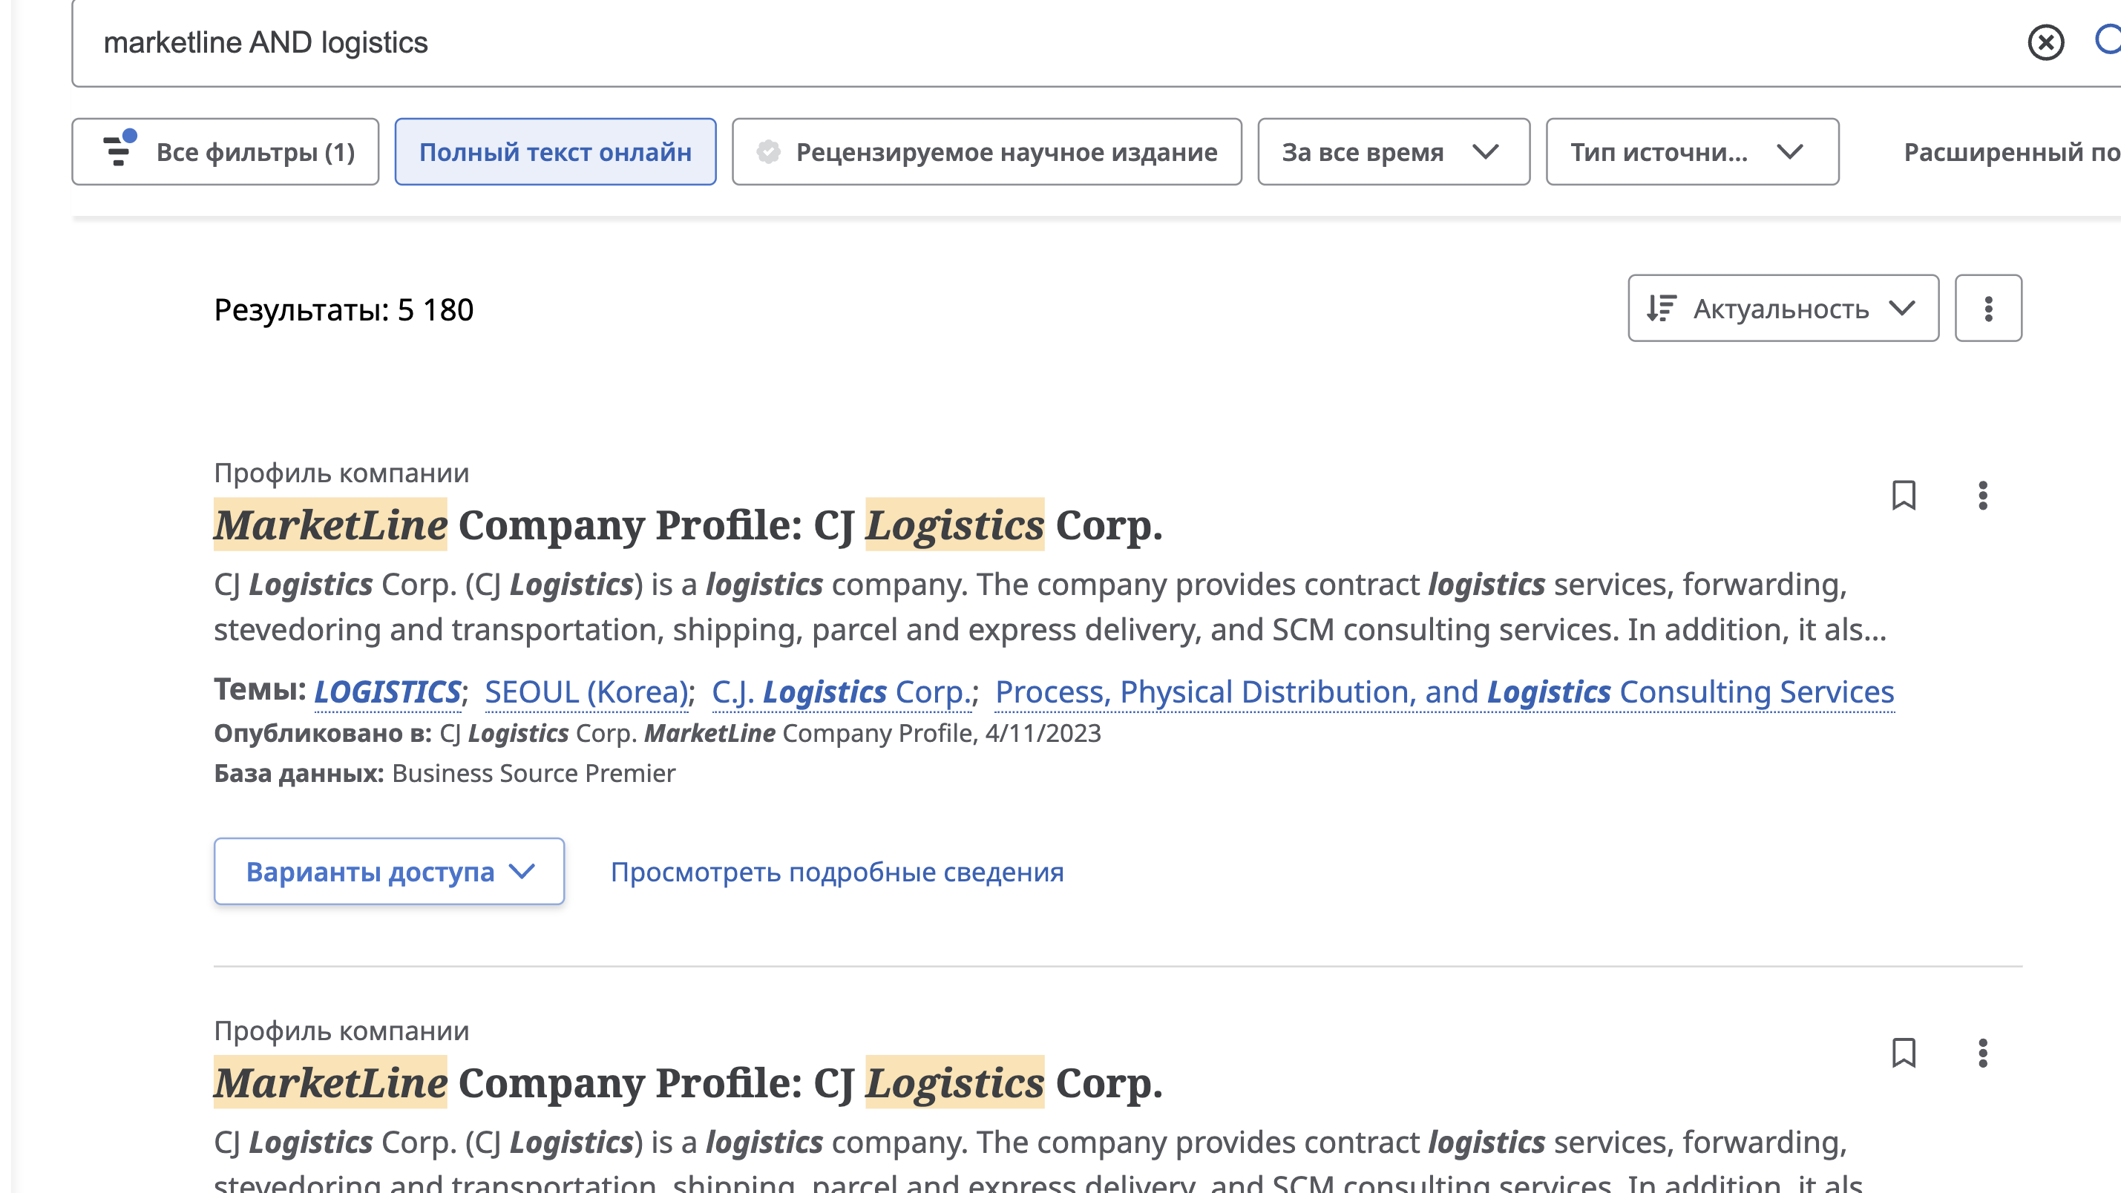

Slide 43
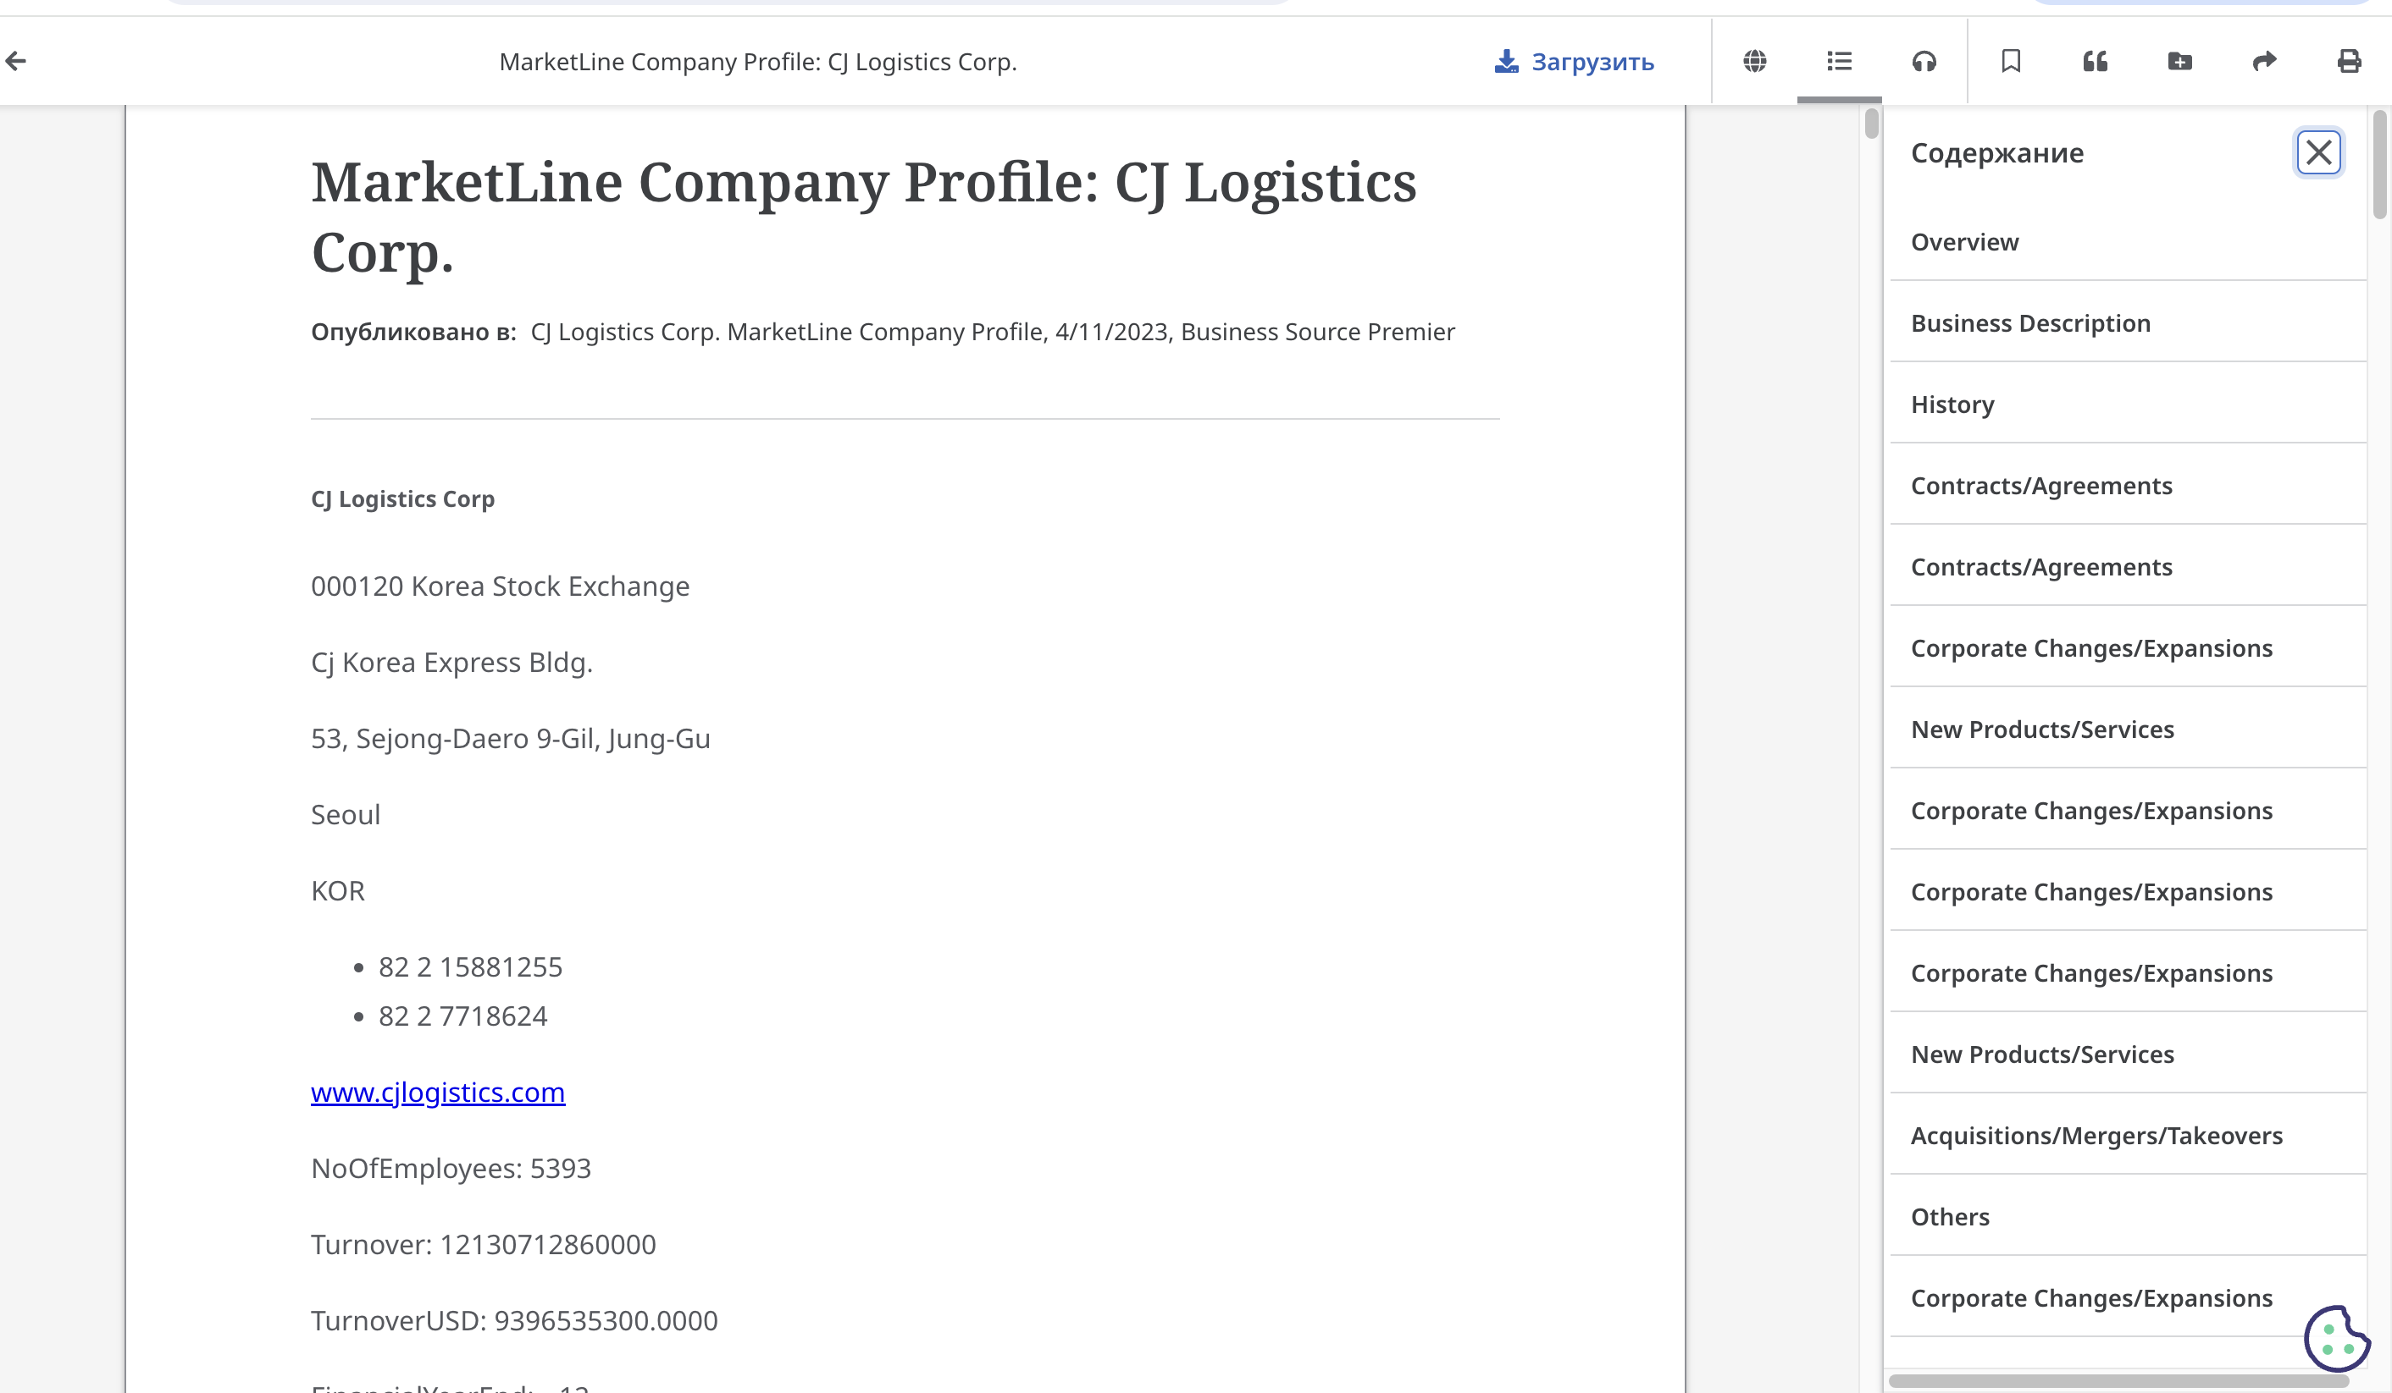

Slide 44
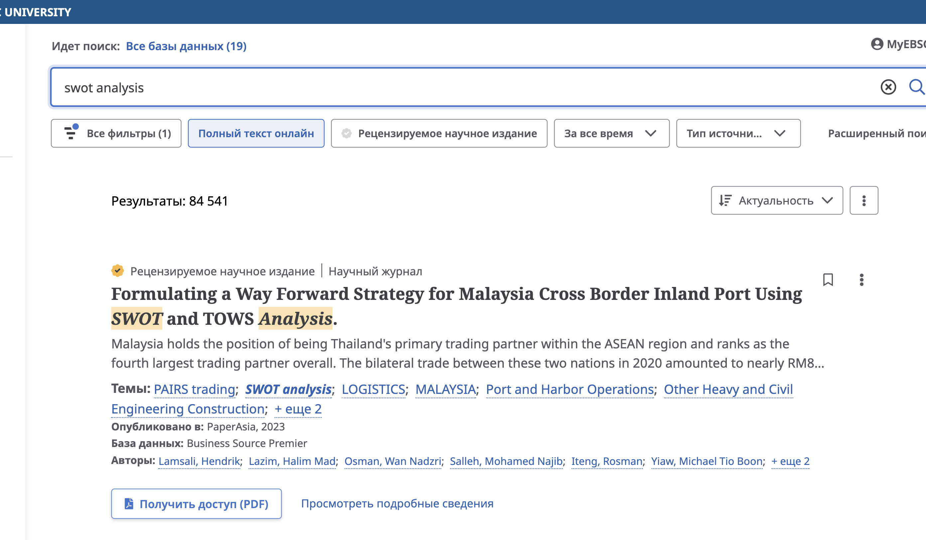

Slide 45
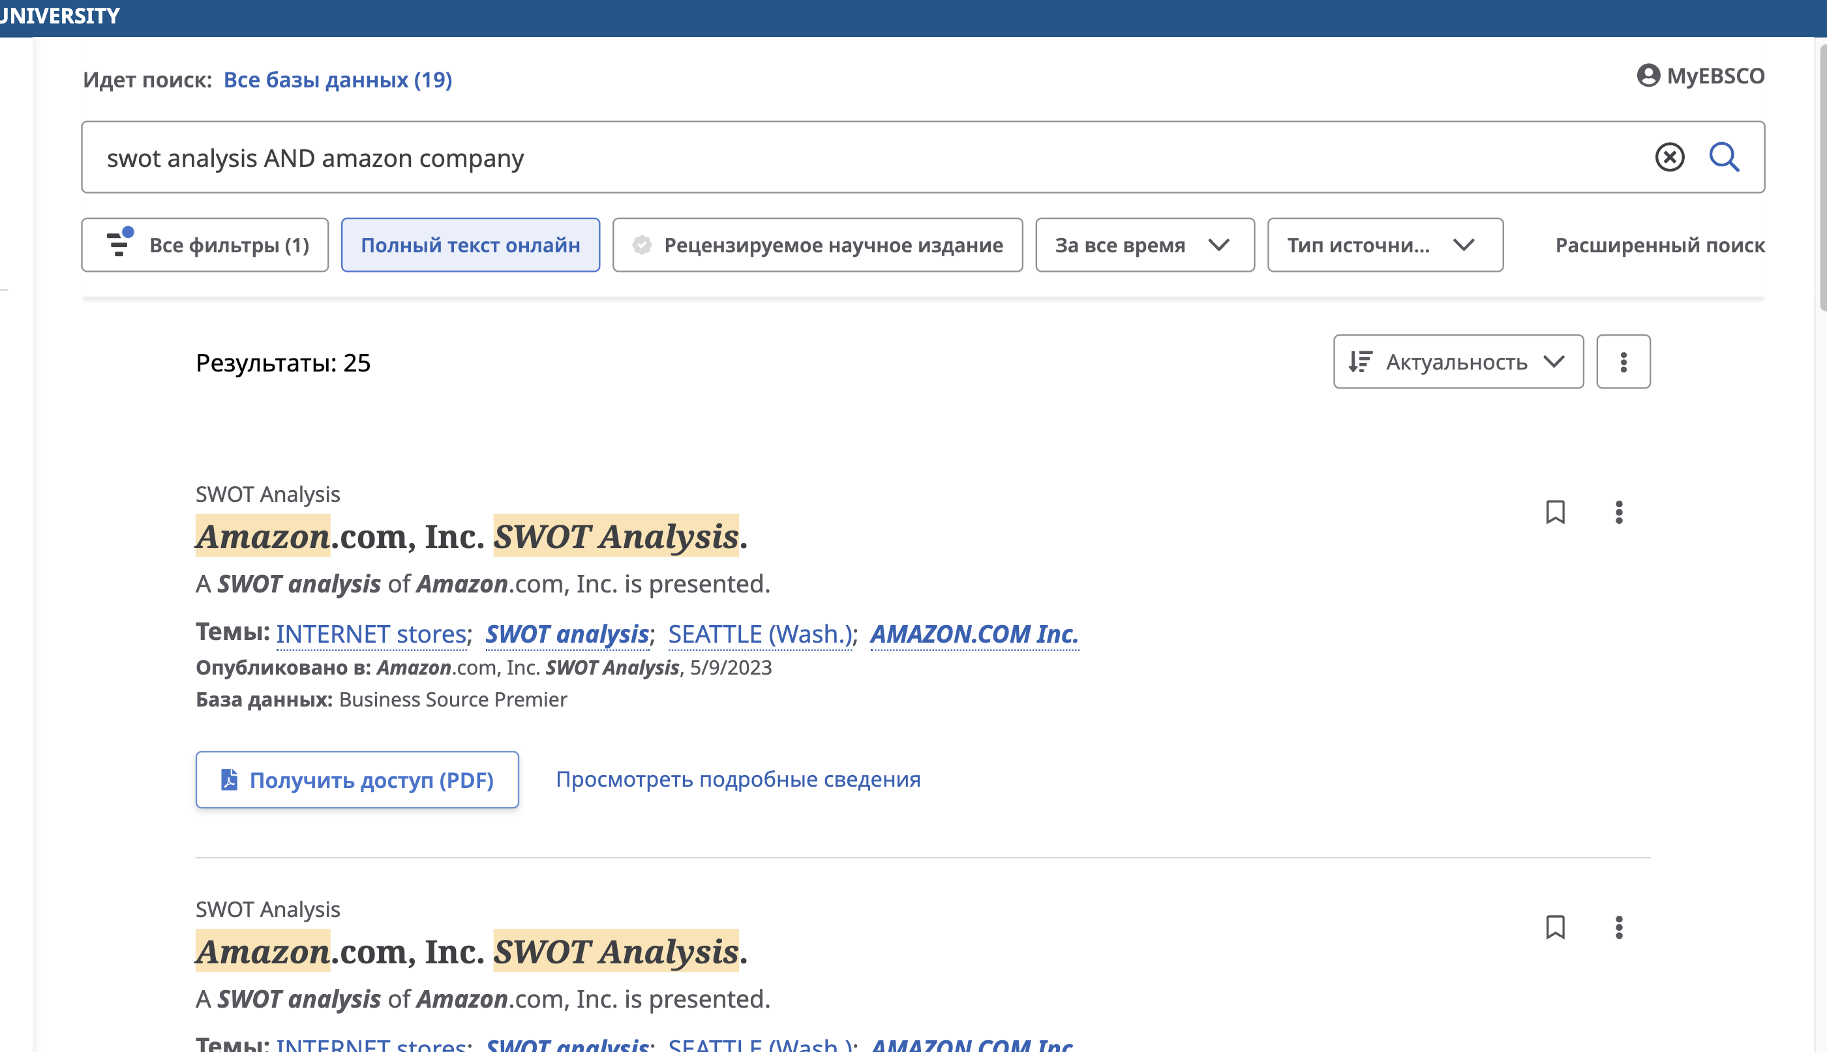

Slide 46
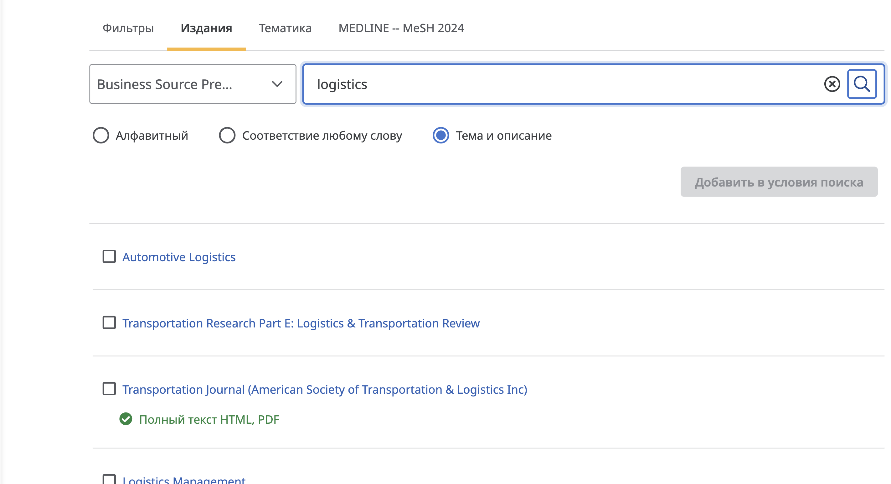

Slide 47
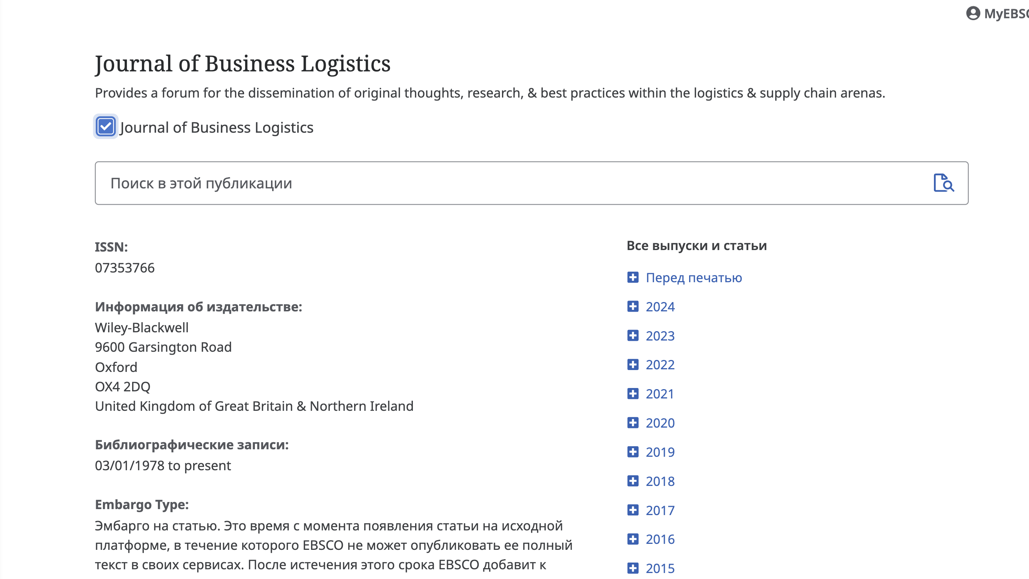

Slide 48
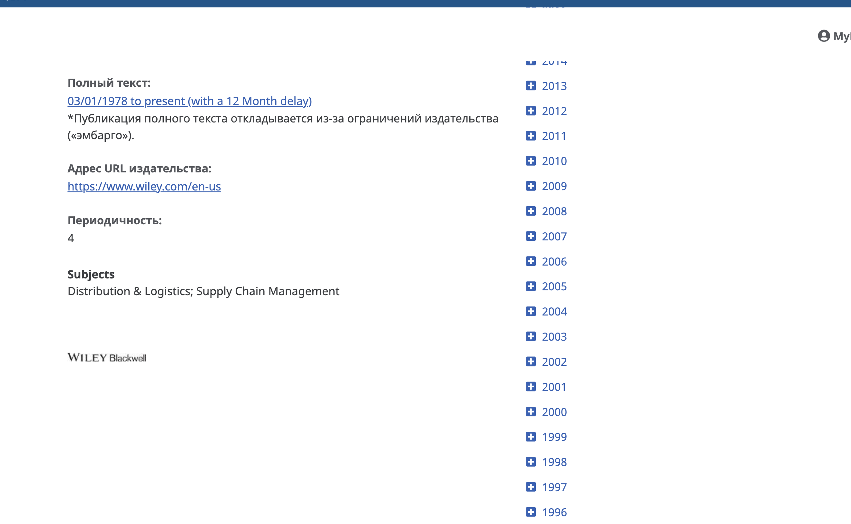

Slide 49
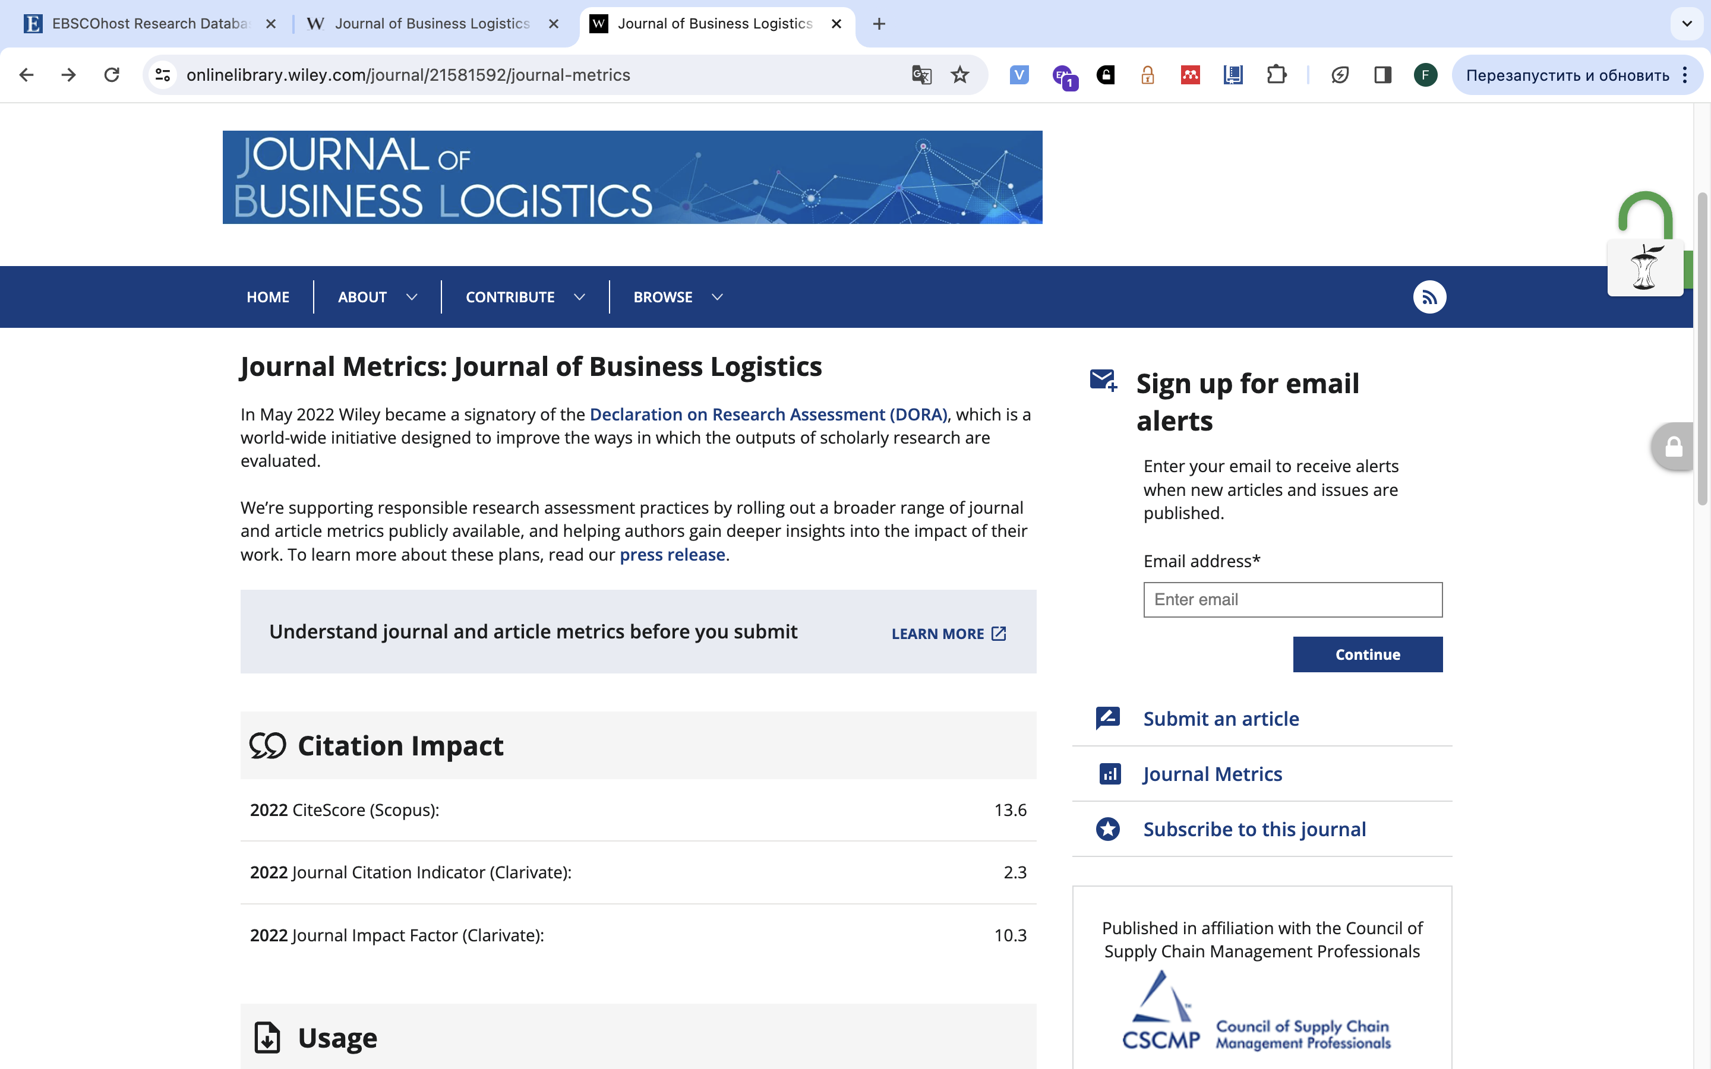

Slide 50
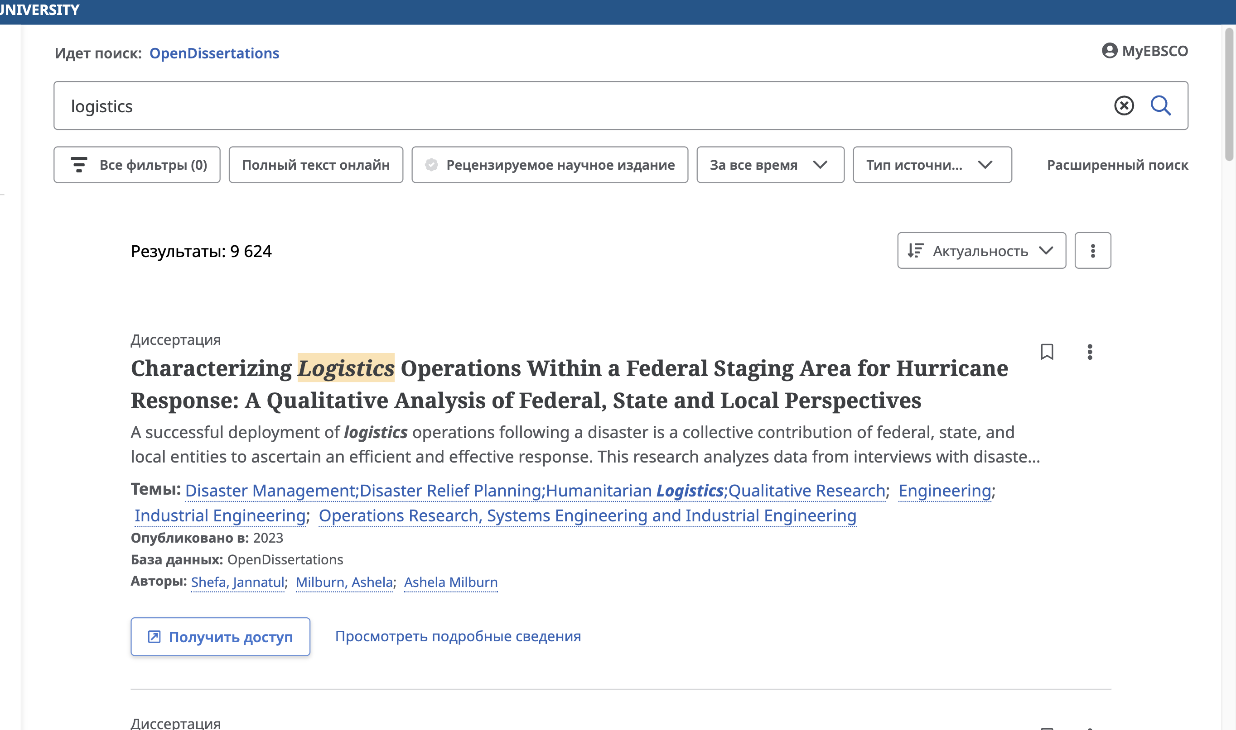

Slide 51
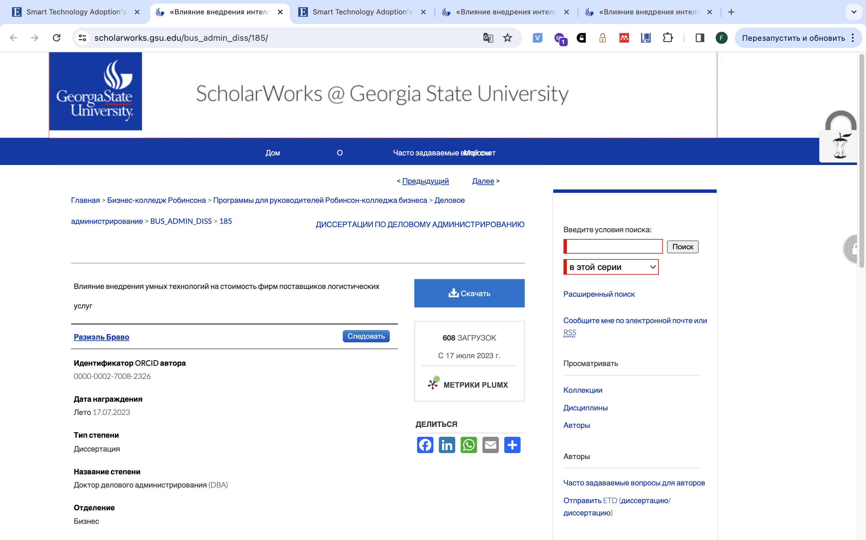

Slide 52
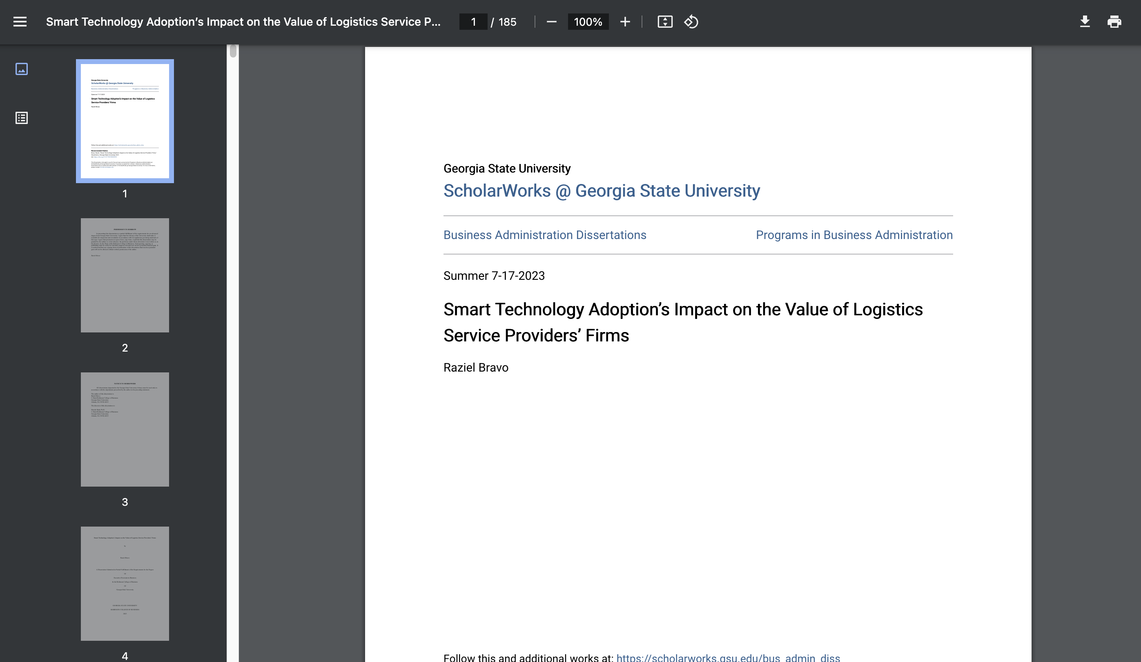

Slide 53
E’tiboringiz uchun rahmat!
Shodmanova Feruza Turdalievna
Tahliliy va ilmiy axborot xizmatlari markazi rahbari
Mob.: 998(97) 737-31-83
Моb.: 998(99) 789-98-39
E-mail: elineuzcenter@gmail.com
Sayt: https://eline.uz/
https://t.me/elineuz
https://t.me/wosuzbekistan
https://t.me/ebscouzbekistan

